Slide 1
Dalla Diagnosi Energetica alla Carbon Footprint
Corso di formazione per Esperti in Gestione Energia
sede Ordine degli Ingegneri di Macerata-via Famiglia Palmieri, 26
25/10/2024 – Macerata (MC)
Raffaele Scialdoni
AssoEGE

Slide 2
Argomenti trattati - 1
DIAGNOSI ENERGETICA
    Gli standard per l’esecuzione della Diagnosi Energetica
      La normativa Europea e Nazionale per le Diagnosi Energetiche
      La procedura di esecuzione della Diagnosi Energetica
      Gli interventi individuati nella DE (il caso delle Energivore)
      Esempio di esecuzione di una Diagnosi energetica con analisi dei flussi dei materiali in ingresso ed uscita e quantizzazione della CO2 prodotta
      CARBON FOOTPRINT
          Finalità ed utilizzo della Carbon Footprint (Carbon Management)
          Sistemi e metodologie di certificazione (la EPD ed il GHG Protocol)
          Lo standard UNI EN ISO 14067 e la metodologia di esecuzione di una CFP : la LCA (Life Cycle Assessment)
          Applicazione del calcolo della CFP alla Diagnosi Energetica trattata

Slide 3
Argomenti trattati - 2
Le nuove strategie per la riduzione delle emissioni di CO2
        Il nuovo Meccanismo Emission trading : da ETS a ETS 2 (origini , evoluzione e sviluppo futuro).
Il Carbon Board Adjustment Mechanism (CBAM) e la sua integrazione nella politica UE sui gas climalteranti.
Il Regolamento «Ecodesign for Sustainable Products Regulation» (ESPR) ed il Passaporto Digitale di Prodotto (DPP).
I cambiamenti climatici (gas climalteranti) nella ISO 50001 e nella nuova UNI EN 11339 .
Possibili sviluppi del valore economico della CO2

Slide 4
LA DIAGNOSI ENERGETICA

Slide 5
DEFINIZIONE DI DIAGNOSI ENERGETICA
La definizione più idonea è quella riportata nella Direttiva 2006/32/CE:
la Diagnosi Energetica è una procedura sistematica volta a fornire un’adeguata conoscenza del profilo di consumo energetico di un edificio o gruppo di edifici, di un’attività e/o impianto industriale o di servizi pubblici e privati.
Ha come scopo l’individuazione e la quantificazione di opportunità di risparmio energetico sotto il profilo costi-benefici e riferire in merito ai risultati.
La Diagnosi Energetica è un’attività definita da una serie di fasi e step da eseguirsi all’interno di un’Organizzazione, al fine di individuare interventi i quali, attuati, concorrono alla minimizzazione degli esborsi per acquisto di energia.

Slide 6
Documenti di base per la esecuzione di una
Diagnosi energetica - 1
Le Normative/Documenti di riferimento in materia di Diagnosi Energetica sono:
Direttiva 2012/27/UE (Direttiva Europea sull’Efficienza Energetica)
D.Lgs.102/2014 (Recepimento italiano della Direttiva 2012/27/Ue)
Direttiva 2018/2002/UE del Parlamento europeo e del Consiglio dell'11 dicembre 2018. Ha modificato la Direttiva 2012/27. Utilizza il motto “ L’efficienza energetica al primo posto” come un principio fondamentale della UE e pone l’obiettivo del risparmio di energia al 30% nel 2030.
Direttiva 1791/2023/UE Del Parlamento Europeo e del Consiglio del 13 settembre 2023

Slide 7
Articolo 11 Sistemi di gestione dell’energia e audit energetici
Gli Stati membri provvedono affinché le imprese con un consumo annuo medio di energia superiore a 85 TJ nei tre anni precedenti, considerati tutti i vettori energetici, attuino un sistema di gestione dell’energia. Il sistema di gestione dell’energia è certificato da un organismo indipendente secondo le pertinenti norme europee o internazionali. L 231/46 IT Gazzetta ufficiale dell’Unione europea 20.9.2023 Gli Stati membri garantiscono che le imprese di cui al primo comma dispongano di un sistema di gestione dell’energia al più tardi entro l'11 ottobre 2027.
Gli Stati membri provvedono affinché le imprese con un consumo annuo medio di energia superiore a 10 TJ nei tre anni precedenti, considerati tutti i vettori energetici, che non attuano un sistema di gestione dell'energia siano oggetto di un audit energetico.

Slide 8
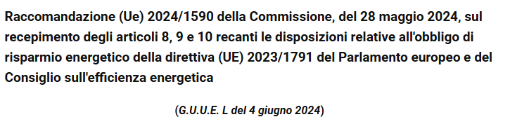
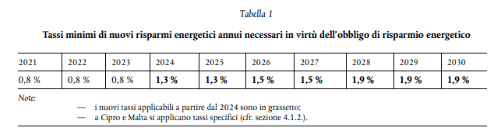
Documenti di base per la esecuzione di una
Diagnosi energetica - 2

Slide 9
Documenti di base per la esecuzione di una
Diagnosi energetica - 3
UNI CEI EN 16247/2022 e 2015, Parte 1, 2, 3, 4 e 5 (Norma Tecnica di supporto)
UNI/TR 11775:2020 «Diagnosi energetiche – Linee guida per le diagnosi energetiche negli edifici.
UNI/TR 11824:2021 “Diagnosi Energetiche – Linee guida per le diagnosi energetiche nei processi
Documenti di supporto prodotti da ENEA con Indicazioni su come elaborare la diagnosi e guide settoriali (sito Audit 102)

Slide 10
La norma UNI CEI EN 16247
UNI CEI EN 16247-1:2022 “Diagnosi energetiche - Parte 1: Requisiti generali”
UNI CEI EN 16247-2:2022 “Diagnosi energetiche - Parte 2: Edifici”
UNI CEI EN 16247-3:2022 “Diagnosi energetiche - Parte 3: Processi”
UNI CEI EN 16247-4:2022 “Diagnosi energetiche - Parte 4: Trasporto”
UNI CEI EN 16247-5:2015 “Diagnosi energetiche - Parte 5: Competenze dell’auditor energetico”
.

Slide 11
Le fasi della redazione di una Diagnosi Energetica
Incontro preliminare per stabilire il livello di approfondimento del lavoro da svolgere, concordare il tipo di risultato che si vuole ottenere ed il tipo di informazioni già disponibili o che il committente è in grado di produrre .
Raccolta dati relativi ai consumi energetici, energy drivers, fattori di aggiustamento, dati economici rilevanti per ogni vettore energetico e per ogni area funzionale dei vari siti con incidenza significativa (es. maggiore del 5%) sui consumi totali .
Ispezione approfondita del sito, verifica dello stato di manutenzione e conservazione, identificazione di processi o tecnologie obsoleti .
Analisi dei dati per:
        - la ricostruzione dei consumi effettivi di elettricità e combustibile, i flussi energetici, i profili di consumo di energia elettrica;
  la costruzione degli inventari energetici (modello termico ed elettrico);
  il calcolo degli indici prestazionali per area funzionale e/o prodotto;
  Il confronto di tali indici con i target di riferimento;
  il confronto delle tecnologie utilizzate con lo standard di mercato (es. BAT);
  l’individuazione delle azioni di miglioramento dell’efficienza energetica con analisi di fattibilità tecnico/economica e loro priorità nel caso di azioni che richiedano investimenti;
  redazione di una bozza di rapporto della Diagnosi Energetica. Revisione rapporto. Produzione rapporto finale (punto 5.6 della UNI 16247-1).

Slide 12
Obbligatorietà della esecuzione delle
Diagnosi Energetiche
  Grandi Imprese ( > 250 dipendenti e > 50 milioni € fatturato o 42 milioni € utile)
  Aziende Energivore ( > 1 GWh elettrico/anno)
  Cadenza quadriennale di presentazione
  Redazione delle DE da parte di :
  ESCO (certificate UNI EN 11352)
  EGE (Certificati UNI EN 11339)
  Redazione «derivata» dal possesso certificazione UNI EN ISO 50001 da parte azienda
  Requisiti della DE , secondo :
  Articolo 8 - Allegato 2 o secondo UNI EN ISO 16247 1-2-3-4-5

Slide 13
  Gestione da parte del MITE (ex MISE) con supporto ENEA
  Creazione sito ENEA - Audit 102 https://audit102.enea.it
  per inserimento DE in cui sono presenti:
  Linee guida settoriali
  Fogli per clusterizzazione aziende multisito
  Fogli riassuntivi di calcolo dei consumi e loro ripartizione
  Linee guida per Piani e Report di Monitoraggio e foglio excell per individuazione siti su cui eseguire monitoraggi
  Anno di riferimento per l’esecuzione della DE è anno n-1 rispetto a quello di obbligo
  Imprese monosito : obbligo DE per tutte quelle che nell’anno di riferimento hanno avuto un consumo di energia superiore a 100 TEP
  Imprese multisito : obbligo per tutti i siti che nell’anno di riferimento hanno avuto un consumo di energia superiore a 10.000 TEP (industria) e 1.000 Tep (Terziario). Per gli altri sopra i 100 TEP si applica la «Clusterizzazione»

Slide 14
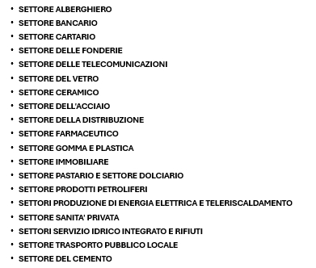
Linee guida settoriali (sito audit 102 – ENEA)

Slide 15
  Aziende Gasivore come definite nel decreto del Ministro della Transizione Ecologica 21 dicembre 2021, n. 541/2021
  e come riportato nel Documento attuativo del DLM :
  ARERA - MODALITÀ OPERATIVE PER L’APPLICAZIONE DELLE AGEVOLAZIONI TARIFFARIE ALLE IMPRESE A FORTE CONSUMO DI GAS NATURALE (IMPRESE “GASIVORE”) A DECORRERE DAL 1 GENNAIO 2023. In consultazione pubblica fino al 15/9/2022
Le aziende Gasivore sono quelle che hanno un consumo di gas pari ad almeno 1 GWh/anno (ovvero 94.582 Sm3 /anno, considerando un potere calorifico superiore per il gas naturale pari a 10,57275 kWh/Sm3 )
Queste aziende, come le Energivore, hanno obbligo di esecuzione della DE.

Slide 16
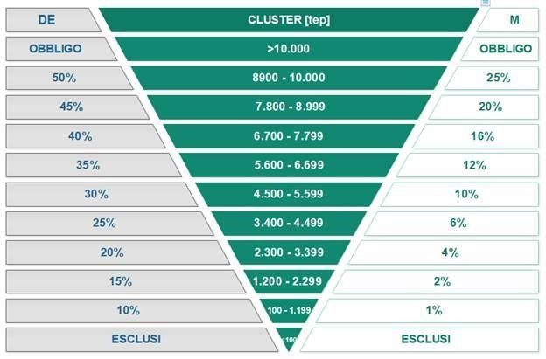
CLUSTERIZZAZIONE (1)
Individuazione siti industriali in cui eseguire la DE ed il monitoraggio
Massimo 50 siti;
A parità di siti c’è la possibilità di scegliere siti di un cluster superiore;
Per il calcolo dei tep bisogna considerare anche l’energia rinnovabile (es. solare, etc..)
autoconsumata;
Possono essere esclusi i siti con consumi inferiori ai 100 tep.

Slide 17
Monitoraggio Industria: livelli di copertura
Consumo anno di riferimento (tep/anno) |  | Attività Principali | Servizi Ausiliari | Servizi Generali
> 10.000 |  | 85% | 50% | 20%
8900 | 10000 | 80% | 45% | 20%
7800 | 8899 | 75% | 40% | 20%
6700 | 7799 | 70% | 35% | 20%
5600 | 6699 | 65% | 30% | 20%
4500 | 5599 | 60% | 25% | 10%
3400 | 4499 | 55% | 20% | 10%
2300 | 3399 | 50% | 15% | 10%
1200 | 2299 | 45% | 10% | 5%
100 | 1199 | 40% | 5% | 5%

Slide 18
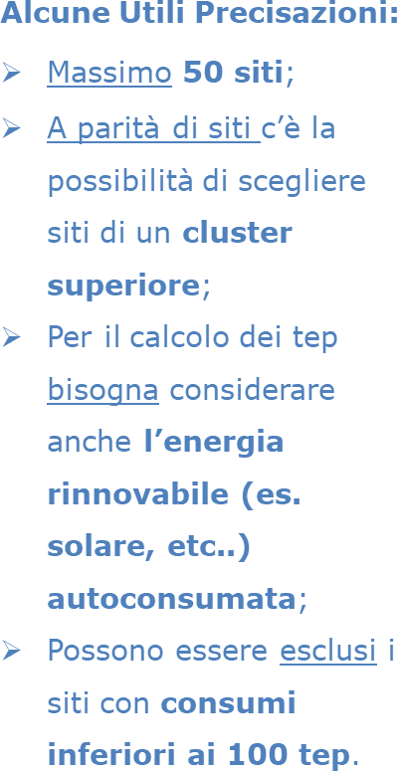
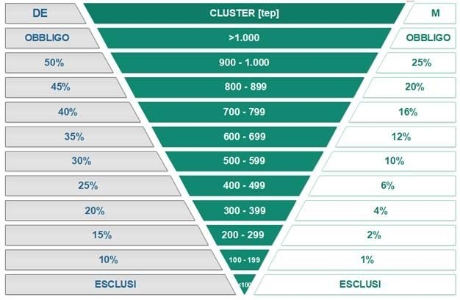
CLUSTERIZZAZIONE (2)
Individuazione siti civili/terziario in cui eseguire la
DE ed il monitoraggio

Slide 19
I numeri delle DE in Italia - 1
Durante le tre annualità (dicembre 2015 - dicembre 2018), erano state inviate all’ENEA 16.105 diagnosi energetiche da parte di 8.871 aziende, di cui 5.862 da grandi imprese e 2.913 energivore, con un risparmio stimato dagli interventi previsti in diagnosi di 896,3 ktep/anno.
Sono oltre 11 mila le diagnosi energetiche inviate all’ENEA alla scadenza di legge del 22 dicembre 2019, relative a sedi aziendali di 9.195 imprese, di cui 3.956 energivore.

Slide 20
I numeri delle DE in Italia - 2
Nel 2023 sono oltre 10 mila le diagnosi energetiche inviate all’ENEA da circa 6 mila imprese, portando a quasi 40 mila il numero complessivo delle diagnosi raccolte dal 2015, anno di entrata in vigore dell’obbligo.
Degli oltre 10 mila audit energetici presentati alla scadenza del 31 dicembre 2023, circa 6 mila provengono da grandi imprese, quasi 2 mila da grandi imprese energivore e oltre 2 mila da PMI energivore. I settori più rappresentati sono il manifatturiero (5.566 diagnosi), il commercio (1.455 diagnosi) e i trasporti (585 diagnosi).

Slide 21
GLI INTERVENTI INDIVIDUATI NELLA DE PER LE
AZIENDE ENERGIVORE
DECRETO-LEGGE 29 settembre 2023 , n. 131 .
Misure urgenti in materia di energia, interventi per sostenere il potere di acquisto e a tutela del risparmio.
Convertito in Legge
LEGGE 27 novembre 2023 , n. 169 .
Conversione in legge, con modificazioni, del decreto-legge 29 settembre 2023, n. 131, recante misure urgenti in materia di energia, interventi per sostenere il potere di acquisto e a tutela del risparmio.

Slide 22
LEGGE 27 novembre 2023 , n. 169 - 1
Art. 3.
Riforma del regime di agevolazioni a favore delle imprese a forte consumo di energia elettrica
2. Hanno diritto di accedere alle agevolazioni di cui al comma 4 anche le imprese che, nell’anno precedente alla presentazione dell’istanza di concessione delle agevolazioni stesse, abbiano realizzato un consumo annuo di energia elettrica non inferiore a 1 GWh e che operino in un settore o sotto-settore che, seppur non ricompreso tra quelli di cui all’allegato 1 alla comunicazione della Commissione europea 2022/C 80/01, sia considerato ammissibile in conformità a quanto previsto al punto 406 della comunicazione medesima.

Slide 23
LEGGE 27 novembre 2023 , n. 169 - 2
8. Le imprese che accedono alle agevolazioni di cui al presente articolo sono tenute a effettuare la diagnosi energetica di cui all’articolo 8 del decreto legislativo 4 luglio 2014, n. 102. Le imprese di cui al primo periodo sono altresì tenute ad adottare almeno una delle seguenti misure:
a) attuare le raccomandazioni di cui al rapporto di diagnosi energetica, qualora il tempo di ammortamento degli investimenti a tal fine necessari non superi i tre anni e il relativo costo non ecceda l’importo dell’agevolazione percepita; di cui al regolamento di esecuzione (UE) 2021/447 della Commissione , del 12 marzo 2021.

Slide 24
LEGGE 27 novembre 2023 , n. 169 - 3
b) ridurre l’impronta di carbonio del consumo di energia elettrica fino a coprire almeno il 30 per cento del proprio fabbisogno con energia prodotta da fonti che non emettono carbonio;
c) investire una quota pari almeno al 50 per cento dell’importo dell’agevolazione in progetti che comportano riduzioni sostanziali delle emissioni di gas a effetto serra al fine di determinare , ai sensi del punto 415 della comunicazione della Commissione europea 2022/C 80/01, un livello di riduzioni al di sotto del parametro di riferimento utilizzato per l’assegnazione gratuita nel sistema di scambio di quote di emissione dell’Unione europea

Slide 25
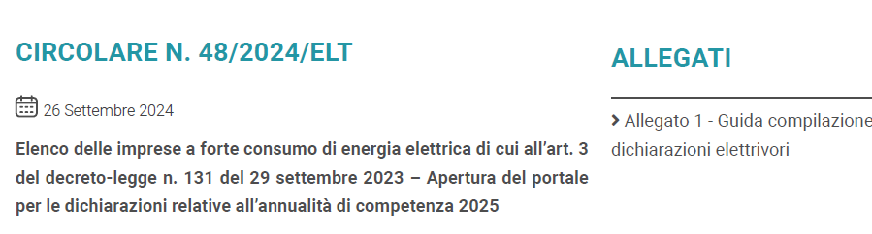

Documenti di riferimento per la definizione degli obblighi delle elettrivore - 1

Slide 26
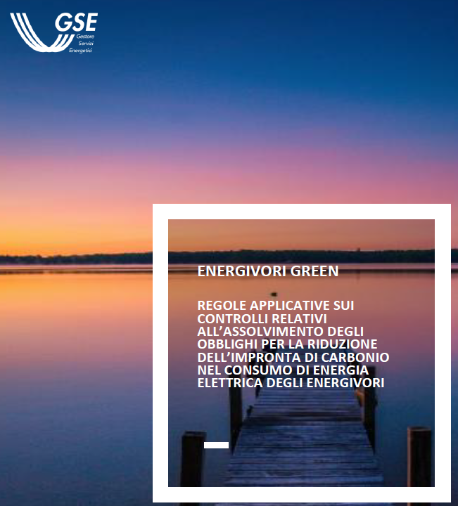
Documenti di riferimento per la definizione degli obblighi delle elettrivore - 2

Slide 27
Principali chiarimenti derivanti dai documenti di riferimento per elettrivori
La valutazione della attribuzione della riduzione degli oneri fiscali è eseguita per Partita IVA
Le aziende elettrivore/multisito possono avvalersi dello schema di clusterizzazione proposto da ENEA ed eseguire la Diagnosi energetica solo per i siti che risultano dalla clusterizzazione ; in ogni caso la riduzione degli oneri fiscali sarà applicata a tutti i siti della azienda (purchè con la stessa P IVA)
Le aziende elettrivore che non avessero interventi che rientrano in 3 anni possono (in alternativa alla riduzione della loro emissione di CO2) realizzare anche un intervento che rientri in oltre 3 anni
Le aziende che hanno interventi che possono rientrare in 3 anni, possono realizzarne anche solo 1 che rientri in più di 3 anni, a patto che il costo dell’intervento sia almeno uguale alla somma di quelli che rientravano in 3 anni
Le aziende che coprono già una quota di energia consumata con autoproduzione da rinnovabili, possono raggiungere il 30% di riduzione delle emissioni di CO2 considerando anche la Energia elettrica già generata nell’impianto

Slide 28
Esempio DE (1)
Azienda produttrice di granulato plastico utilizzando linee di estrusione.

Slide 29
Esempio DE (2)
La azienda in oggetto produce granulato di plastica partendo da scarti di lavorazione (plastica riciclata) Nell’anno considerato, il quantitativo di granulati prodotti è stato pari a circa 37.000 tonnellate, di varie tipologie di polimeri quali:
Acrilonitrile butadiene-stirene (ABS);
polietilene (PE) ;
polipropilene (PP);
polistirene (PS).

Slide 30
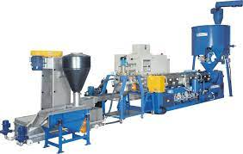

Slide 31
Esempio DE (3)
Vengono esaminate le varie fasi di esecuzione :
Analisi dei consumi generali di EE, gas e gasolio
Processo produttivo
Necessità di misura dei consumi di EE (Monitoraggio) secondo dlgs102/14
Risultati campagne di misura
Definizione del modello energetico
Definizione di consumi per le varie aree funzionali
Individuazione dei KPI di riferimento e confronto con quelli aziendali
Individuazione delle attività di efficientamento energetico
Definizione del carico di CO2 per unità di prodotto all’interno del ciclo produttivo

Slide 32
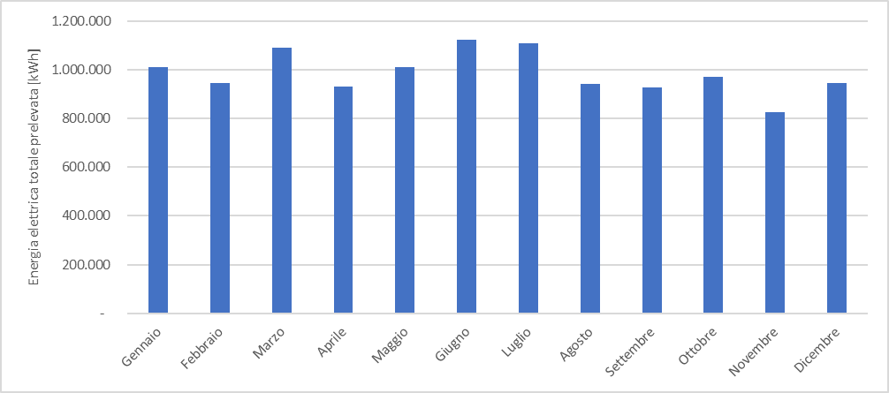
Esempio DE (4)
Nel Grafico viene riportata l’energia elettrica totale consumata, cioè quanto prelevato dal POD, per un totale annuo di circa 12.000.000 kWh.

Slide 33
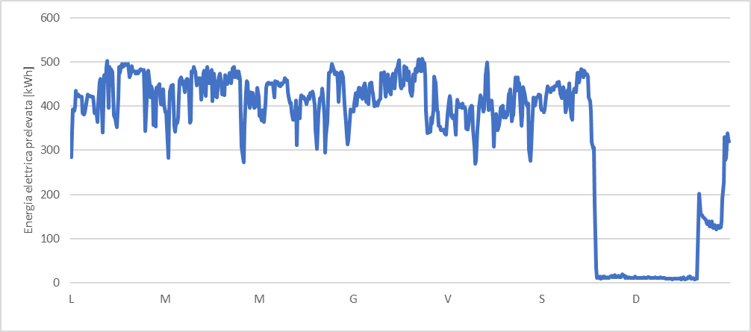
Esempio DE (5)
Di seguito è riportato il consumo di energia elettrica nelle 24 ore, nella “settimana tipo” per il mese di gennaio. Il grafico evidenzia che l’unità produttiva è in attività anche durante la notte, ma non nel sabato pomeriggio e nell’intera giornata di domenica.

Slide 34
Esempio DE (6)
Andamento del consumo di gas metano

Slide 35
Esempio DE (7)
La Tabella riassume i consumi dei singoli vettori energetici, durante l’anno.
Vettore energetico | Consumo annuo | tep/anno
Energia elettrica | 11.838.439 kWh | 2.213,8
Gas naturale | 12.563 Smc | 10,5
Gasolio | 79 t. | 80,6
TOTALE |  | 2.304,9

Slide 36
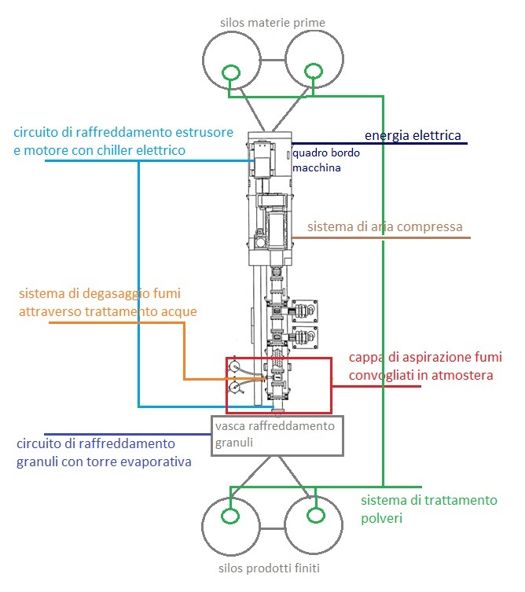
Esempio DE (8)
Il processo produttivo

Slide 37
Esempio DE (9)
Macchina | PP [t] | PE [t] | PS [t] | ABS [t]
MACCHINA A | 3.682 | 992 | 272 | 554
MACCHINA B | 6.028 | - | - | -
MACCHINA C | 3.493 | 485 | 466 | -
MACCHINA D | 6.776 | - | - | -
MACCHINA E | 14.168
Totale | 34.147 | 1.477 | 738 | 554

Slide 38
Esempio DE (10)
L’Azienda non ha un sistema permanente per il monitoraggio dei principali carichi elettrici e termici. In base al Dlgs 102/14 e successive disposizioni l’azienda deve monitorare:
50 % attività principali
15% servizi ausiliari
10 % servizi generali
In base a tale prescrizione è stato predisposto un Piano di Monitoraggio per la definizione dei consumi energetici da monitorare e redatto un Report di Monitoraggio in modo da poter determinare un quantitativo significativo dei consumi energetici per l’anno di riferimento.
Oggetto principale del monitoraggio sono state le linee di estrusione

Slide 39
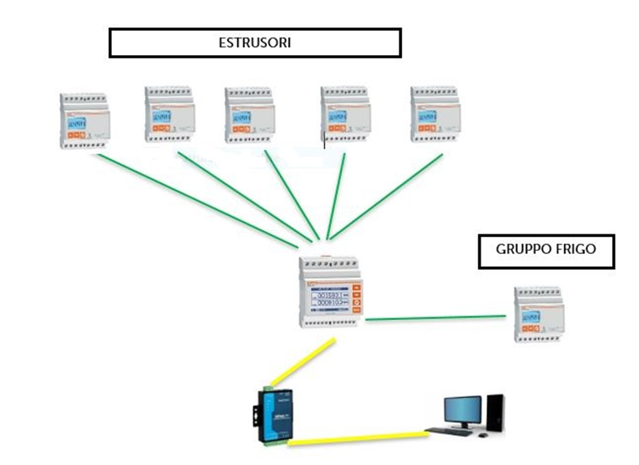
Esempio DE (11)
Il sistema di monitoraggio.
Marca | Lovato
Modello | DME D310
Matricola | 17355044
Coefficiente di moltiplicazione (K) | 1
Classe di precisione | 1
Data di taratura | 26/07/2017
Data di calibrazione | 26/07/2017

Slide 40
Esempio DE (12)
Monitoraggio dell’estrusore E, in una settimana, i risultati sono riportati in Tabella.
Data | Energia elettrica assorbita [kWh] | PP lavorato [t]
08/05 | 8.500 | 44,9
09/05 | 9.487 | 45,0
10/05 | 2.706 | 45,0
11/05 | 4.666 | 44,6
12/05 | 8.024 | 44,7
13/05 | 5.074 | 44,6
TOTALE | 38.457 | 268,7

Slide 41
Esempio DE (13)
Il chiller in oggetto di monitoraggio rimane in funzione tutto l’anno ed è composto da due unità per una potenza totale di 190 kW cadauno che, in periodi particolarmente caldi, possono essere in funzione contemporaneamente. La campagna di monitoraggio è stata effettuata in una settimana di ottobre ed i risultati sono riportati in Tabella. L’EER del gruppo frigo è 2,4.
Data | Consumo [kWh] | Granulato lavorato [t]
25/10 | 1.593 | 156,8
26/10 | 1.030 | 50,1
27/10 | 761 | 49,0
28/10 | 1.502 | 130,7
29/10 | 1.676 | 133,9
TOTALE | 6.562 | 520,5

Slide 42
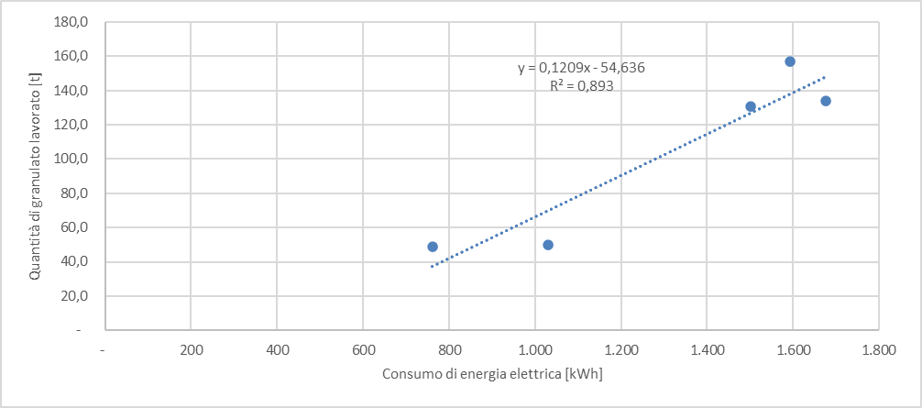
Esempio DE (14)
Il Grafico riporta la regressione lineare dei valori presi in considerazione, il valore R² di 0,893 dimostra la congruità tra la quantità di polimero lavorato e l’energia elettrica consumata.
Nel periodo oggetto del monitoraggio, il chiller ha consumato complessivamente 6.562 kWh e, nello stesso periodo, sono state lavorate 520,5 tonnellate di granulato.
Da tali dati si vede come per la produzione di 1 tonnellata di granulato ci sia un consumo di 12,6 kWh.
KPI chiller = 12,6 kWh/t

Slide 43
Esempio DE (15)
Gli indicatori di consumo KPI (Key Performance Indicator), riferiti al prodotto lavorato, ed il quantitativo di granulato lavorato da ogni singolo estrusore sono riportati nella Tabella
Misuratori di energia elettrica | Utenze | Periodo di misura | Consumo [kWh] | Granulato lavorato | Prodotto [t] | KPI [kWh/t] | Incidenza su area funzionale
Contatore n. 1 - Attività principali | MACCHINA A MACCHINA B MACCHINA C | 08 - 13 maggio | 23.527 | PP | 104,4 | 225,3 | 74%
 |  | 19 - 24 maggio | 22.250 | ABS | 101,7 | 218,8
 |  | 26 - 31 maggio | 21.494 | PST | 97,3 | 220,9
Contatore n. 2- Attività principali | MACCHINA D | 08 - 13 maggio | 14.149 | PP | 111.1 | 127,3
Contatore n. 3- Attività principali | MACCHINA E MACCHINA A | 08 - 13 maggio | 15.412 | PP | 83,6 | 184,3
 |  | 19 - 24 maggio | 15.937 | PE | 101,7 | 156,7
Contatore n. 4- Attività principali | MACCHINA B | 08 - 13 maggio | 30.245 | PP | 124,6 | 242,7
Contatore n. 5- Attività principali | MACCHINA C | 08 - 13 maggio | 38.457 | PP | 268,7 | 143,1

Slide 44
Esempio DE (16)
IL MODELLO ENERGETICO (ME) UTILIZZATO
kWh annui = Pot. Inst. (kW) x Ore disponibilità annua (ore) x Fu (fatt. utilizzo)

Slide 45
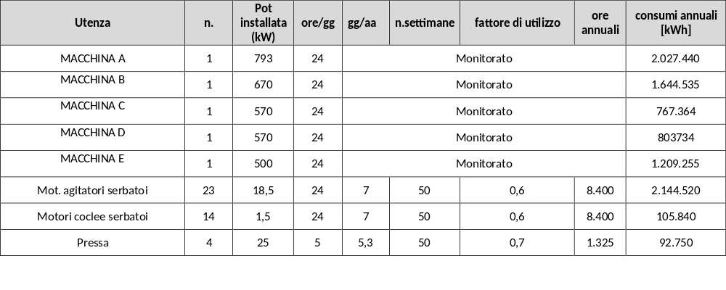
Esempio DE (17)
Attività principali - elettrici.
Totale attività principali: 8.795.438 kWh
Totale monitorato: 6.452.328
Percentuale monitorata: 73,3%

Slide 46
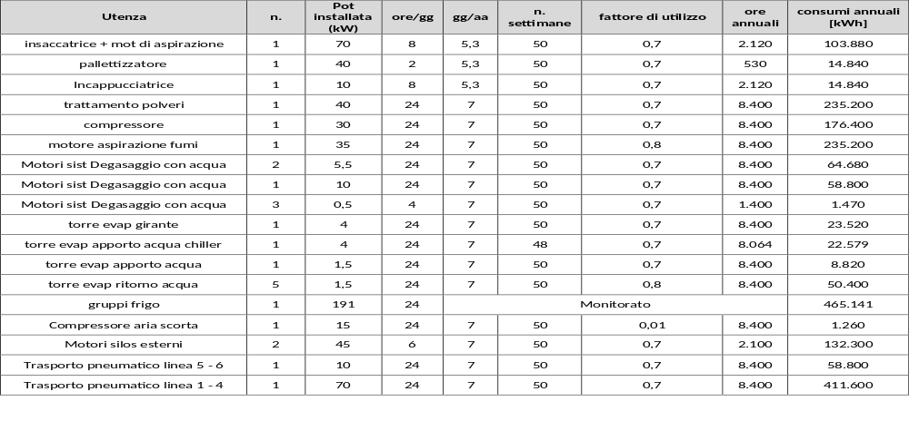
Esempio DE (18)
Servizi ausiliari - elettrici.
Totale servizi ausiliari: 2.070.490 kWh
Totale monitorato: 465.141
Percentuale monitorata: 22%

Slide 47
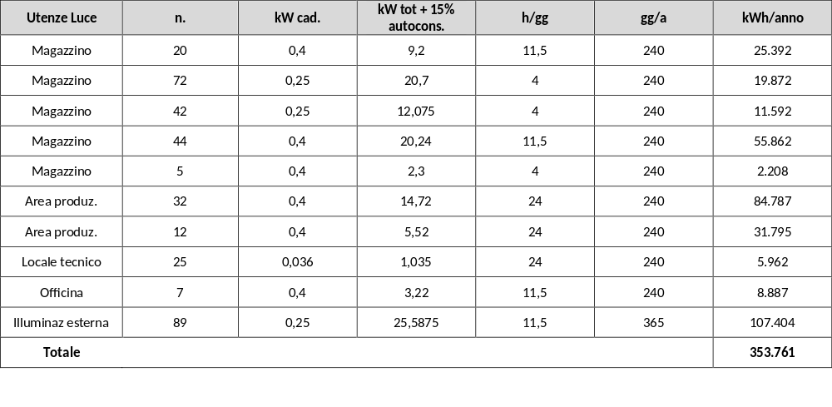
Esempio DE (19)
Servizi generali - elettrici.

Slide 48
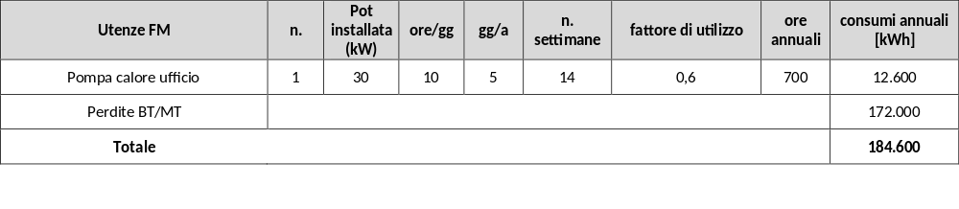
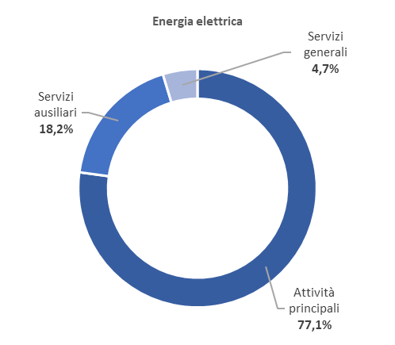
Esempio DE (20)
Totale servizi generali: 538.361 kWh (< 5% totale)
Nessun monitoraggio

Slide 49
Esempio DE (21)
Confrontando i consumi elettrici reali, rilevati dalle bollette elettriche, con quelli frutto del modello energetico e misurati, risulta lo scostamento riportato in Tabella.
Consumi misurati da bolletta | 11.838.439 kWh | - 3,7%
Consumi misurati e stimati | 11.404.289 kWh

Slide 50
Esempio DE (22)
Servizi generali - termici.
Totale attività generali: 12.434 Smc
Nessun monitoraggio
Sistemi termici attività generali | n. | kWt | kcal | giorni | ore/giorno | fc | Smc/anno
Caldaia A | 1 | 35 | 30.100 | 84 | 15 | 0,6 | 2.722
Caldaia B | 1 | 31 | 26.660 | 280 | 11 | 0,3 | 2.947
Caldaia C | 1 | 87 | 74.820 | 84 | 15 | 0,6 | 6.766

Slide 51
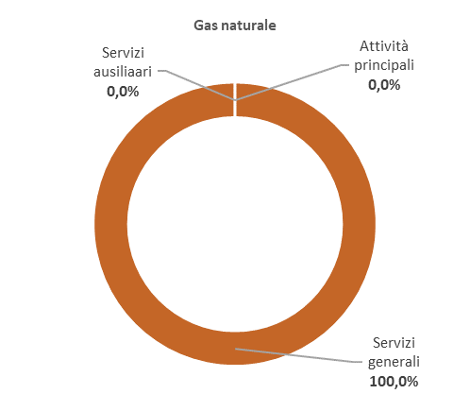
Esempio DE (23)
Confrontando i consumi termici reali, rilevati dalle bollette elettriche, con quelli elaborati con il modello energetico e misurati, risulta lo scostamento riportato in Tabella.
Consumi misurati da bolletta | 12.563 Smc | Scostamento: - 1 %
Consumi misurati | 12.434 Smc

Slide 52

Federazione Gomma Plastica
Analisi dei dati relativi alle diagnosi energetiche
e individuazione preliminare degli indici di prestazione nei settori della lavorazione della gomma
e della trasformazione delle materie plastiche

Slide 53
Esempio DE (25)
La seguente Tabella mostra gli indici di prestazione globale, relativi alle aziende che effettuano produzioni e lavorazioni materie plastiche.
L’Azienda, per l’anno 2018, rapportando i quantitativi di polimero lavorato (t) con i tep consumati dai vettori energetici ha evidenziato i valori riportati nella seguente Tabella.
KPI Attività principali | 0,5870222567 kWh/kg
Deviazione Stdandard | 0,243316258
Intervallo di incertezza (ᾳ=15%) | ±15%
KPI sito | 0,129958964 tep/t
Deviazione Stdandard | 0,055690121
Granulato - [kg] | 36.916.000
Totale tep 2018 | 2.285,3
Energia elettrica attività produttive [kWh] | 8.795.438
KPI ap [kWh/kg] | 0,243
KPI sito [tep/t] | 0,062

Slide 54
Esempio DE (26)
In Tabella sono riportati gli interventi individuati, con le relative caratteristiche principali.
INTERVENTO | Investimento [€] | Risparmio [kWh/anno] | Risparmio [tep/anno] | Produzione di energia [kWh/anno] | Risparmio CO₂ [t/anno] | VAN/I
Trigeneratore | 1.500.000 | - | 225 | 9.023.000 | 394 | 0,89
Relamping | 87.000 | 223.433 | 42 | - | 73 | 1,19
Totale | 1.587.000 | 223.433 | 267 | 9.023.000 | 467

Slide 55
Esempio DE (27)
Qualora vengano eseguiti tutti gli interventi proposti, si avrebbe la seguente situazione riportata in Tabella.
L’indicatore di efficienza del sito diverrebbe:
KPI sito = 2.018,3 tep/ 36.916 t = 0,055 tep/t
con una riduzione dell’11% rispetto agli 0,062 tep/t attuali.
Costo totale interventi [€] | Risparmio ottenibile [kWh/anno] | Risparmio ottenibile [tep/anno] | CO₂ evitata [t/anno]
1.587.000 | 223.433 | 267 | 467

Slide 56

Esempio DE (28)
 |  |  | CO₂(ton)
1 | EE (GWh) | 11,838 | 3043
2 | Gas (smc) | 12.563 | 24,9
3 | Gasolio (ton) | 79 | 26,1
4 | Polibutadiene (ton) | 18,5
5 | Glicol (ton) | 36,9
6 | Acido acetico (ton) | 55,4
7 | PP (imball.) (ton) | 50
8 | ABS (ton) | 554
9 | PP (ton) | 34147
10 | PE (ton) | 1477
11 | PS (ton) | 738
12 | Trasporto (txkm)/1000
13 | Granulato (ton) | 36.916
1
2
3
4
5
6
PRODUTTORE GRANULATO
7
13
8
9
10
11
12

Slide 57
Esempio DE (29)
Utilizzando come fattori emissione di CO2 i seguenti :
Energia Elettrica (Fonte ISPRA – Media Nazionale 2023 ) : 257 kg/Mwhel
Gas Metano (Parametri standard nazionali di emissione ) : 1,982 kg/smc
Gasolio (Banca dati Ecoinvent ) : 330 kg/ton
Eventuali emissioni «fuggitive» (perdite di gas refrigeranti) : ND
CO2 Prodotta = 3.094 ton/anno
Con una produzione annua di 36.916 Ton
L’indicatore di «impronta di CO2 « per il granulato «interno al processo» diviene:
0,084 ton CO2 /ton Granulato

Slide 58
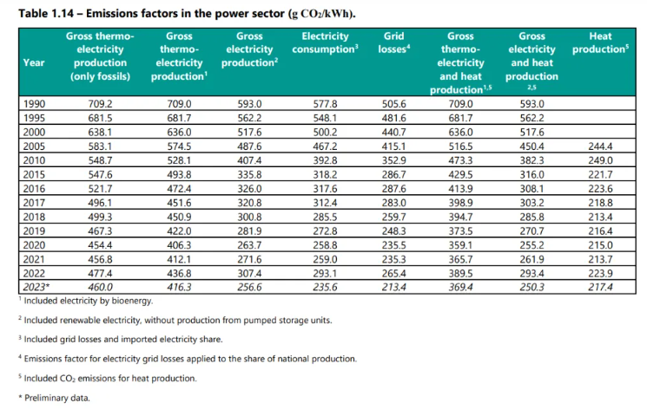

Slide 59

Esempio DE (30)

Slide 60
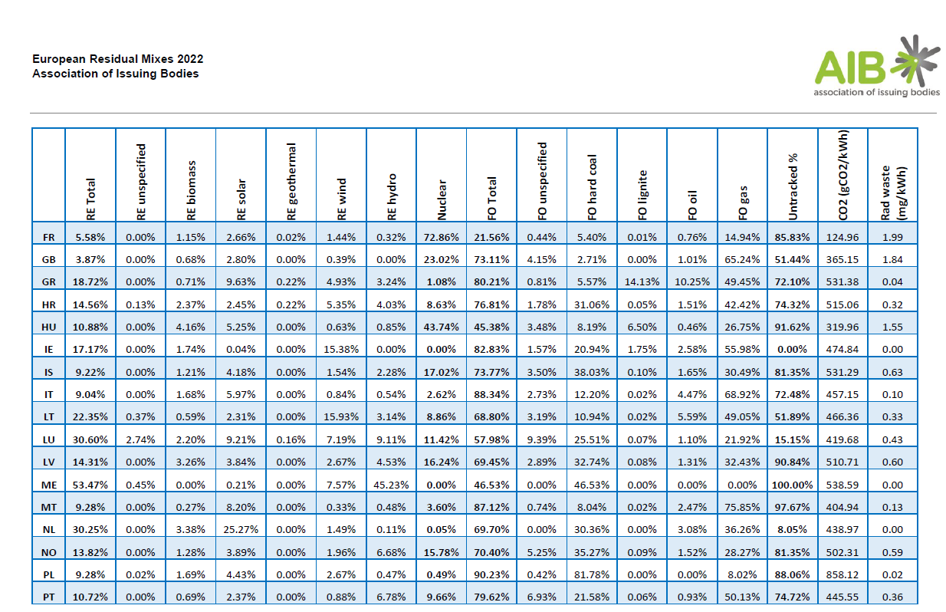
Esempio DE (31)

Slide 61
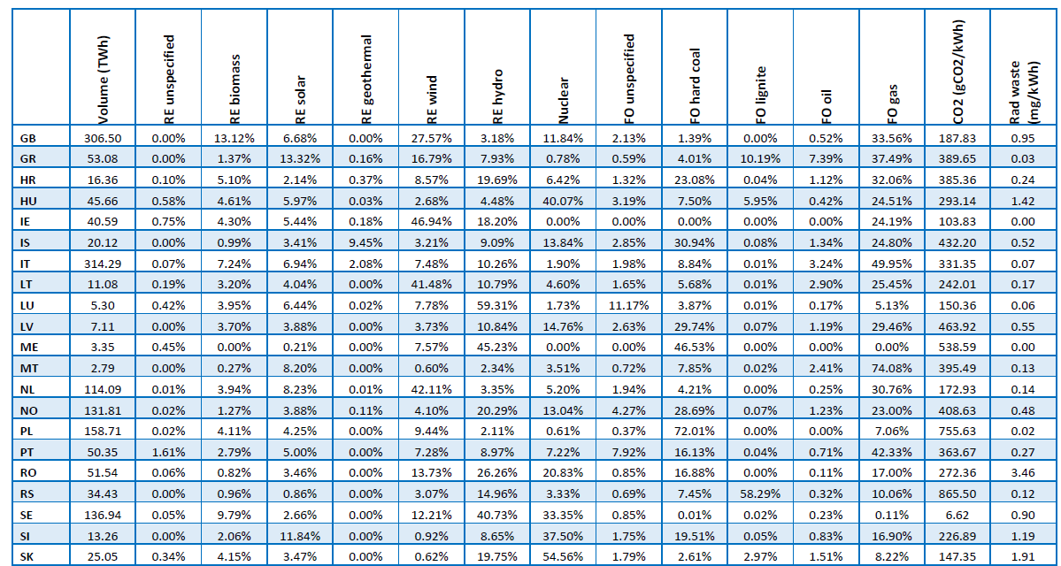

Slide 62
Gestione ed obiettivi sulla riduzione delle emissioni di CO2.

Slide 63
Gestione ed obiettivi sulla riduzione delle emissioni di CO2
METTIAMO ORDINE SULLE VARIE DEFINIZIONI «CARBON…….» ATTUALMENTE MOLTO DIFFUSE
Carbon Management : l'insieme di attività che permette la misura, l'analisi, la gestione e la comunicazione dell'impronta climatica relativa ai GHG di prodotti, servizi ed aziende.

Slide 64
Gestione ed obiettivi sulla riduzione delle emissioni di CO2
Andando a delle definizioni più esplicite ed utilizzando gli standard ISO in via di evoluzione :
Carbon Neutral (da ISO/FDIS 14068) : condizione in cui durante un periodo specificato non si è verificata alcuna emissione netta di gas serra nell'atmosfera poiché l'impronta di emissioni climalteranti del soggetto è stata controbilanciata dalla compensazione
Net Carbon (da ISO - INTERNATIONAL WORKSHOP AGREEMENT – IWA 42) «zero emissioni nette di gas serra» rappresenta la condizione in cui le emissioni residue di gas serra causate (*) dall’uomo sono bilanciate da rimozioni guidate (*) dall’uomo durante un periodo specificato ed entro limiti specificati
    * Nota : le parole “causato dall’uomo” e “guidato dall’uomo” devono essere intese come sinonimi con la parola “antropogenico” nelle definizioni dell’IPCC.

Slide 65
ISO/FDIS 14068 - Carbon neutrality (1)
ISO/FDIS 14068 (Final Draft International Standard)
Greenhouse gas management and climate change management and related activities — Carbon neutrality
Questo documento si basa sugli standard ISO esistenti riguardanti la quantificazione, la rendicontazione e la verifica dei gas serra, come ISO 14064-1:2018, ISO 14064-3:2019 e ISO 14067:2018.
Fornisce un approccio standardizzato per raggiungere e dimostrare la neutralità del carbonio. Può essere applicato a soggetti quali organizzazioni e prodotti (inclusi servizi, edifici ed eventi).

Slide 66
ISO/FDIS 14068 - Carbon neutrality (2)
Tiene conto della riduzione delle emissioni di gas serra dirette e indirette; viene proposto un approccio gerarchico dei gas serra enfatizzando la riduzione delle emissioni di gas serra del soggetto, con una compensazione chiaramente collegata alle emissioni di gas serra non abbattute a seguito delle azioni volte a ottenere riduzioni e rimozioni delle emissioni di gas serra.
La neutralità del carbonio non deve essere confusa con Net Zero che è un concetto diverso. Questo documento non affronta le condizioni per Net Zero per organizzazioni o prodotti.

Slide 67
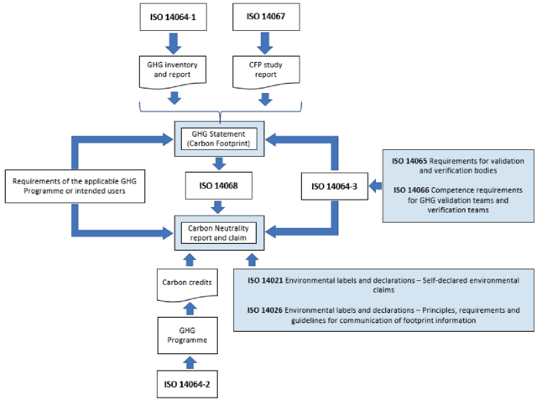
ISO/FDIS 14068 - Carbon neutrality (3)

Slide 68


Carbon Net Zero Standard - 1

Slide 69
Carbon Net Zero Standard - 2
Fornisce principi guida e raccomandazioni per consentire un approccio comune ed un elevato livello di ambizione, per spingere le organizzazioni a raggiungere emissioni nette di gas serra pari a zero il prima possibile anticipando gli obiettivi del 2050.

Slide 70
Carbon Net Zero Standard - 3
È destinato a essere un riferimento comune per le organizzazioni di governance (inclusi iniziative volontarie, adozione di norme, politiche e regolamenti nazionali e internazionali), e può aiutare le organizzazioni ad agire per contribuire al raggiungimento dello zero netto globale.
Segue l’approccio del GHG Protocol ed affronta l’ottenimento del «Net Zero» secondo le priorità indicate nello stesso :
GHG Protocol Scope 1
GHG Protocol Scope 2
GHG Protocol Scope 3

Slide 71


SBTi CORPORATE NET-ZERO STANDARD - 1

Slide 72
Carbon Neutrality vs Carbon net Zero
In sintesi
In estrema sintesi si può affermare che :
I meccanismi Carbon Neutrality e Carbon Net Zero, mirano allo stesso obiettivo e cioè fare in modo che una organizzazione svolga le proprie attività con emissioni pari a ZERO di gas Climalteranti.
La differenza sostanziale è che Carbon Neutrality considera l’acquisto di energia da fonti rinnovabili (a CO2 pari a Zero) come una delle attività da svolgere per il raggiungimento dell’obiettivo, al contrario Carbon Net Zero considera sempre l’utilizzo di energia da fonti rinnovabili «solo» per coprire la quota di emissioni di CO2 che non è stato possibile «eliminare» con attività dirette (la quota considerata tollerabile è inferiore al 10%)

Slide 73
La Carbon Footprint

Slide 74
Contabilizzazione della CO2 : Carbon footprint
Principali sistemi o metodologie di certificazione della Carbon Footprint:
  Operativi : EPD (UNI EN ISO 14025), PAS 2050 e 2060, UNI EN ISO 14067, GHG Protocol
  In Evoluzione : PEF (Product Environmental Footprint) della UE

Slide 75
  EPD : Environamental Product Declaration . E’ possibile la “Single Climate Declaration” e dopo la pubblicazione della GPI è possibile in modo specifico certificare la Carbon Footprint
PAS 2050 e PAS 2060 : messi a punto dalla BSI in UK
UNI EN ISO 14067: pubblicato nel 2013 come Technical Specification e norma dal 2018;
PEF (Product Environmental Footprint) : raccomandazione della UE nel 2013 con un voluminoso allegato di “specifiche tecniche”.
  TUTTI QUESTI SCHEMI UTILIZZANO LA LCA SECONDO LA ISO 14040 E 14044

Slide 76
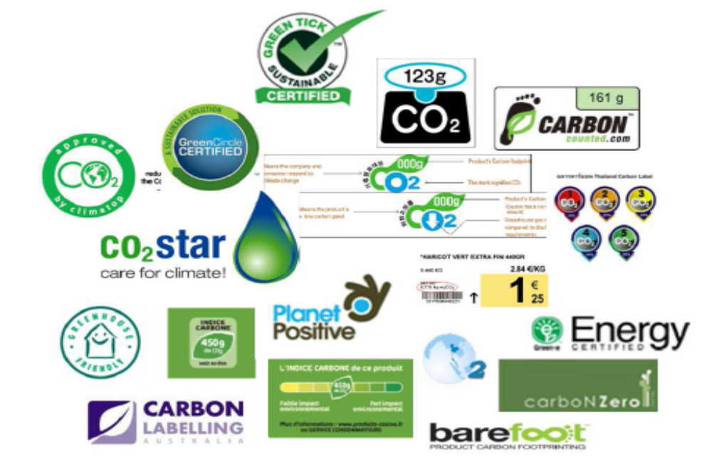


Slide 77
IL GHG Protocol - 1
Tra gli schemi di certificazione della Impronta di CO2 il più utilizzato è (oltre alla norma serie ISO 14064):
GHG protocol
Il GHG Protocol è stato sviluppato già a partire dal 1998 da una partnership fra il World Resource Institute, il World Business Council for Sustainable Development e altri fra NGOs, aziende e governi.
Il GHG Protocol definisce :
classificazione delle emissioni aziendali,
gli approcci per stabilire i confini dell’azienda e cosa debba essere compreso nel calcolo,
i metodi di quantificazione e le linee-guida per la disclosure.

Slide 78
IL GHG Protocol - 2
In particolare, il GHG Protocol suddivide le emissioni di gas serra in 3 categorie principali:
Scope 1
Comprende le emissioni “dirette”, relative alle attività proprie o controllate dall’azienda: in termini tecnici sono le emissioni generate dalle attività rientranti nei “confini organizzativi” dell’impresa, nella propria attività core.
Scope 2
Sono emissioni indirette dovute alla produzione dell’elettricità, del vapore o del calore (es. teleriscaldamento) prodotti da soggetti terzi ed in luoghi diversi da quelli di utilizzo, ma comunque responsabilità dell'Azienda in quanto utilizzatrice finale.

Slide 79
IL GHG Protocol - 3
Scope 3
Sono le emissioni indirette situate dentro la catena produttiva dell’azienda, nelle fasi upstream e downstream. Benché generate da asset o impianti o processi non direttamente controllati dall'Azienda, sono riconducibili alle attività aziendali (e spesso peraltro costituiscono la categoria più rilevante in termini quantitativi).

Slide 80
IL GHG Protocol - 4
L’approccio denominato “Scope 3» rispecchia in pieno l’approccio “life cycle thinking”, richiamato ormai in tutte le direttive Europee sull’ambiente, che anche non prevedendo la applicazione di una metodologia di LCA (secondo gli standard ISO), comporta una determinazione delle emissioni di CO₂ estesa all’intero ciclo di vita dei materiali, della energia e dei prodotti utilizzati.
Il GHG Protocol ha emesso una specifica “Guida tecnica per il calcolo delle emissioni Scope 3”; in tale guida sono riportate 15 Categorie di attività che possono generare la emissione di CO₂ .
Di volta in volta l’azienda che utilizza il GHG Protocol – Scope 3 individua quelle attinenti alle proprie attività e che possono generare emissioni di Gas Climalteranti; di seguito si riporta l’elenco delle Categorie:

Slide 81
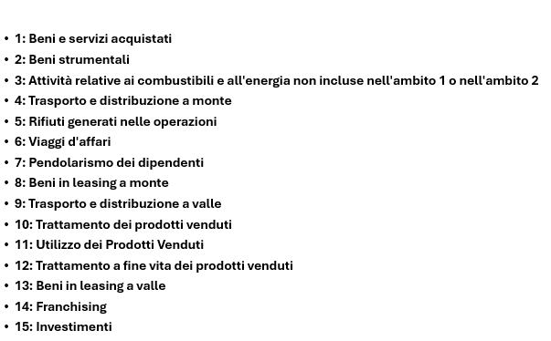
IL GHG Protocol - 5

Slide 82
La dichiarazione Ambientale di prodotto
EPD - 1
Come esposto uno dei primi esempi di Carbon footprint è rappresentato dalla EPD gestito dall’ente di normazione Svedese Environdec.
Cona la possibilità della «single climate declaration» ha reso possibile la produzione di Dichiarazioni di Prodotto che quantificavano unicamente le emissioni di CO2.
Le norme di riferimento sono la :
UNI EN ISO 14025 (Etichetta di Tipo III – Dichiarazioni ambientali di prodotto
UNI EN ISO 14040 e 14044 (Life Cycle Assessment)

Slide 83
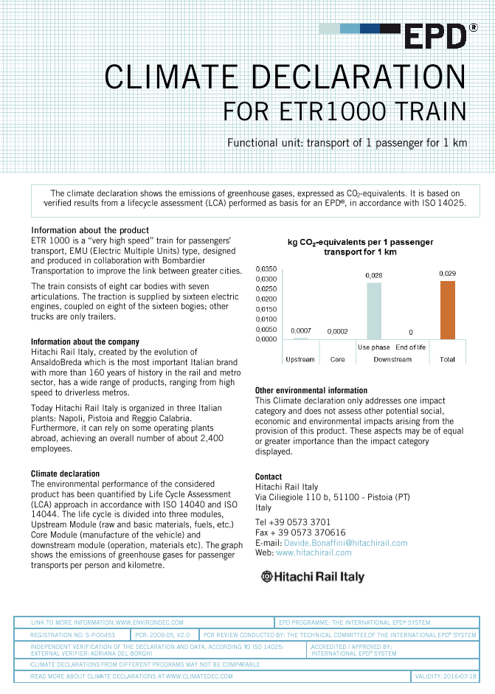
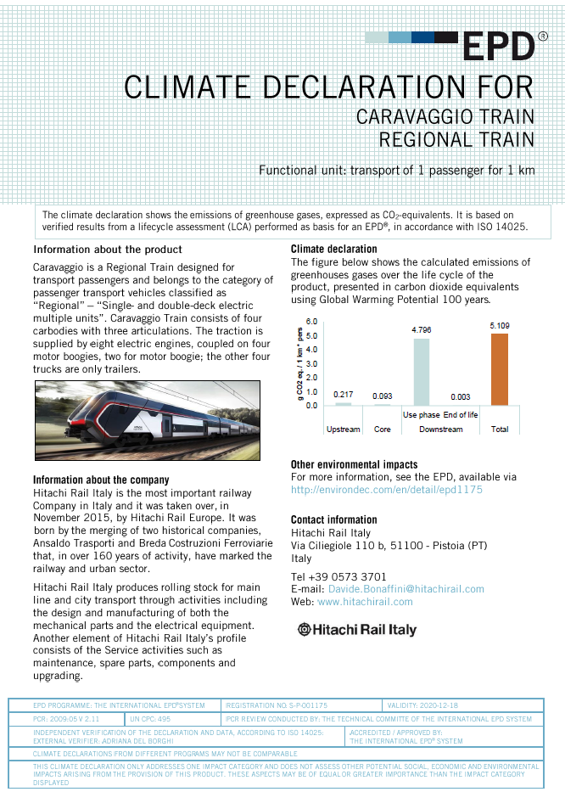
La dichiarazione Ambientale di prodotto
EPD - 2

Slide 84
La UNI EN ISO 14067/2018
CFP - 1
UNI EN ISO 14067/2018 :Gas ad effetto serra – Impronta climatica dei prodotti (Carbon footprint dei prodotti) – Requisiti e linee guida per la quantificazione.
Descrive principi, requisiti e linee guida per la quantificazione e comunicazione dell’impronta climatica (carbon footprint) dei prodotti (CFP)
Si basa e fa riferimento a Standard internazionali quali quelli relativi alla LCA (UNI EN ISO 14040 e 14044/2021) per la quantificazione e quelli relativi alle etichette e dichiarazioni ambientali (UNI EN ISO 14020 – 21 – 24 e 25).

Slide 85
La UNI EN ISO 14067/2018
CFP - 2
Prevede:
CFP : Somma delle emissioni e delle rimozioni di gas a effetto serra in un sistema di prodotto espressa come CO2 equivalenti e basata su una valutazione del ciclo di vita utilizzando la singola categoria di impatto del cambiamento climatico.
CFP Parziale : Somma delle emissioni e delle rimozioni di gas a effetto serra di uno o più processi selezionati di un sistema di prodotto espressa come CO2 equivalenti e basata su fasi o processi rilevanti all’interno del ciclo di vita.

Slide 86
La UNI EN ISO 14067/2018
CFP - 3
La UNI EN ISO 14067/2018 in estrema sintesi :
  Considera le emissioni di CO2 equivalenti lungo tutta la vita di un prodotto applicando i principi della LCA (e gli standard relativi).
  Prevede la predisposizione di specifiche PCR (Product Category Rules) CFP per le varie categorie di prodotti.
  Riferimenti alla quantizzazione del consumo di energia ed alla sua riduzione per la definizione della CFP.

Slide 87
Product Environmental Footprint
(PEF)
Ha origine da una Raccomandazione della UE per «definire una metodologia armonizzata per gli studi sull’mpronta ambientale basandosi sul concetto di ciclo di vita (Gazzetta Ufficiale Unione Europea , Maggio 2013/179/UE).
Fa diretto riferimento alla LCA ed agli standard UNI EN ISO 14040 e 44 ed a quelli sulle etichette ecologiche ( serie UNI EN ISO 14020) ed esplicitamente alla UNI EN ISO 14025.
Evidenzia l’importanza dell’Impronta Ambientale di :
Prodotti : PEF – Product Environmental Footpint
Organizzazioni : OEF – Organizational Environmantal footprint

Slide 88

Made Green in Italy
Costituisce la applicazione nazionale del PEF della UE
E’ istituito con Decreto MATTM 21 marzo 2018 n. 56
Regolamento per l’attuazione dello schema nazionale volontario per la valutazione e la comunicazione dell’impronta ambientale dei prodotti, denominato «Made Green in Italy», di cui all’articolo 21, comma 1, della legge 28 dicembre 2015, n. 221.
E’ gestito dal MITE (ex MATTM).

Slide 89
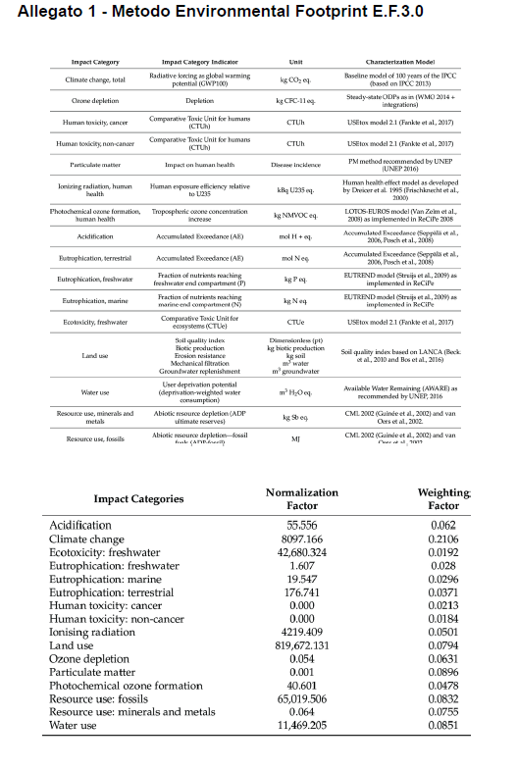
Temi ambientali e punteggio PEF

Slide 90
Carbon Border Adjustment Mechanism - CBAM
Regolamento europeo sul meccanismo di adeguamento del carbonio alle frontiere (CBAM): impedire che le merci importate da Paesi extra-UE godano di indebito vantaggio competitivo

Slide 91
PRINCIPI BASE DELLA LIFE CYCLE ASSESSMENT (LCA)

Slide 92
DEFINIZIONE LCA SECONDO UNI EN ISO 14040
La LCA è una tecnica per valutare gli aspetti ambientali ed i possibili impatti ambientali relativi ad un prodotto, tramite:
la redazione di un inventario degli elementi che entrano ed escono in un sistema di prodotto;
la valutazione dei possibili impatti ambientali relativi a tutto ciò che entra e che esce;
la interpretazione dei risultati delle fasi di analisi dell’ inventario e di valutazione degli impatti in relazione agli obiettivi dello studio.
La LCA studia gli aspetti ambientali ed i possibili impatti lungo tutta la vita del prodotto ( “dalla culla alla tomba”), dalla estrazione delle materie prime, attraverso la sua fabbricazione ed uso, fino allo smaltimento . Le principali categorie di impatto ambientale da considerare riguardano l’ uso delle risorse, la salute dell’uomo così come le conseguenze ambientali.

Slide 93
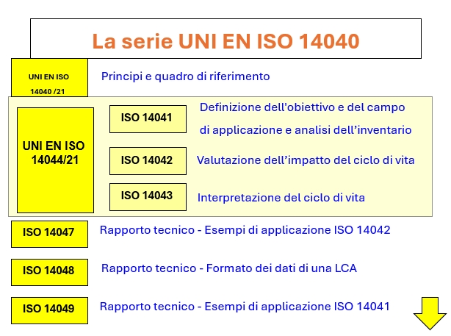

Slide 94

Gestione ambientale - Valutazione del ciclo di vita - Processi di riesame critico e competenze dei revisori: Requisiti aggiuntivi e linee guida per la UNI EN ISO 14044:2021

Slide 95
Fasi della LCA
Schema di valutazione del ciclo di vita
Definizione dell’obiettivo
e del campo di
applicazione
Interpretazione
Applicazioni dirette:
-Sviluppo e miglioramento
del prodotto
-Pianificazione strategica
-Pianificazione della politica
pubblica
-Strategia commerciale
(marketing)
-Varie
Analisi
dell’inventario
Valutazione
dell’impatto

Slide 96
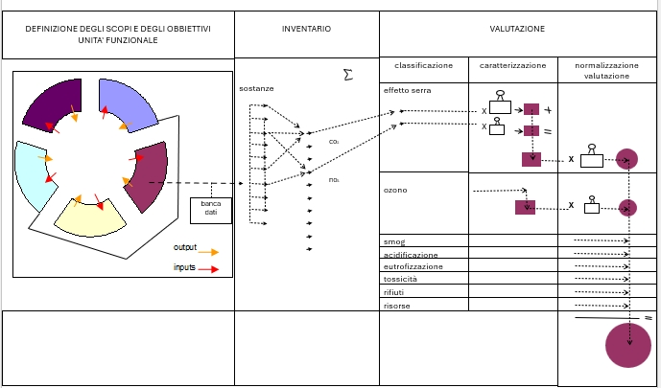

Slide 97
Banche dati LCA - 1
ECOINVENT – Ecoinvent.org. (Svizzera). In attività da oltre 20 anni , ha un database con oltre 13.000 LCI di prodotti o servizi (datashets) . Copre dati riferiti a Paesi in ogni parte del mondo. E’ aggiornato annualmente; ultima versione 2021.
Gabi LCA Database - Thinkstep (Germania) In attività da oltre 20 anni, database con coltre 10.000 datashets. Aggiornato annualmente . Formato dati nel rispetto della UNI EN ISO 14040/44 . Ha prodotto e gestisce anche un Software per la LCA (molto utilizzato dall’industria automobilistica specie Tedesca)
ETH - ESU - ESU Service – Svizzera. Da oltre 20 anni analizza i dati di mpatto sui sistemi diproduzione dell’energia. Prodotto nel 2017 versione aggiornata con oltre 4000 datashet su LCI di fonti energetiche

Slide 98
Banche dati LCA - 2
ELCD (European Life Cycle Database). Sviluppato dalla UE tramite il Joint Research Center nel 2014. Dispone ad oggi di circa 500 datashets. Disponibilità gratuita. Presente in molti Software di LCA. Utilizza molti dati di altri Database (verificati e validati).
U.S. Life Cycle Inventory Database – NREL (National Renewable Energy Laboratory)- Realizzato nel 2012 su mandato del DOE.
APME . Association of Plastic Manufacturer Europe- dagli anni ‘90 hanno fornito datashet di LCI sui prodotti in plastica
Buwal (Agenzia federale svizzera per l’ambiente, le foreste e il paesaggio). Dagli anni ‘90 elabora e rende disponibili datashet di LCI su prodotti e servizi

Slide 99

I software per la LCA
GaBi 8 - Thinkstep (Germania)
MiLCA (JEMAI, Japan Environmental Management Association for Industry) Giappone
Sima Pro 8.4 - (Pré Consultants BV) (NL)
TeamTM 5.2 (ECOBILAN SA) (Francia)
Umberto (IFU Institut f.ir Umweltinformatik, Hamburg GmbH) Germania
OPENLCA ( GreenDelta) ( Germania)

Slide 100
I libri per la LCA
ILCD Handbook - lnternational Reference Life Cycle Data System . General guide for LCA – Provisions and action steps - JRC – UE
ILCD Handbook - lnternational Reference Life Cycle Data System Framework and requirements for LCIA models and indicators – JRC – UE
ILCD Handbook - lnternational Reference Life Cycle Data System – Review schemes for LCA – JRC – UE
ILCD Handbook - lnternational Reference Life Cycle Data System – Analysis of existing Environmental Impact Assessment methodologies for use in LCA – JRC – UE

Slide 101
I siti per la LCA
Joint Research Center di ISPRA (Italia) . Centro per lo sviluppo della LCA- https://ec.europa.eu
ELCD eu database: eplca.jrc.ec.europa.eu
Associazione Rete Italiana LCA : www.reteitalianalca.it

Slide 102
 |  |  | CO₂(ton)
1 | EE (GWh) | 11,838 | 3.043
2 | Gas (smc) | 12.563 | 24,9
3 | Gasolio (ton) | 79 | 26,1
4 | Polibutadiene (ton) | 73,8
5 | Glicol (ton) | 36,9
6 | Acido acetico (ton) | 55,4
7 | PP (imball.) (ton) | 50
8 | ABS (ton) | 554
9 | PP (ton) | 34147
10 | PE (ton) | 1477
11 | PS (ton) | 738
12 | Trasporto (txkm)/1000
13 | Granulato (ton) | 36.916
1
2
3
4
5
6
7
PRODUTTORE GRANULATO
8
13
9
10
11
12

Slide 103
Basi di calcolo per la CO2 «esterna» al processo produttivo
Fattori emissione di CO2 «interni» :
Energia Elettrica (Fonte ISPRA – Media Nazionale 2023 ) : 257 kg/Mwhel
Gas Metano (Parametri standard nazionali di emissione ): 1,983 kg/smc
Gasolio (Banca dati Ecoinvent ) : 330 kg/ton
Fattori emissione di CO2 «esterni» : TUTTI I DATI RIPORTATI DI SEGUITO SONO RICAVATI DALLA BANCA DATI ECOINVENT 2021
 | Kg CO2/Kg
Glicol |  | 1,6
Acido Acetico |  | 2
Polibutadiene |  | 3,9
PP (Ric) |  | 0,57
PE (Ric) |  | 0,67
ABS (Ric) |  | 1,4
PS (Ric) |  | 1,15
PP (verg) |  | 1,9
PP (estrus) |  | 0.407
Trasporto (16 /42 ton) | Kg CO2/Ton x km | 0,16

Slide 104
DENOMINAZIONE
FORNITORE:
PRODUTTORE e Stabilimento:
QUANTITATIVO (ton/anno).
DESCRIZIONE PRODOTTO
Descrizione manufatto (tipologia, sigla)
Materiali utilizzati ed imballaggio
TRASPORTO (verso azienda)
Mezzo e km
CALCOLO CO₂ (da banche dati o EPD o studi LCA)
MATERIALE/I
  Materiale/prodotto
  Imballaggio:
LAVORAZIONI:
  Materiale/prodotto
  Imballaggio:
TRASPORTO (Prodotto finito):
  Peso totale (incluso imballaggio), km percorsi e mezzo utilizzato

Slide 105
RIFIUTI
Determinazione quantità e tipologia dei rifiuti prodotti
Destinazione dei rifiuti (conferimento) con individuazione quantitativi riciclati
Correzione dati da Banca dati
    Individuazione fonte dati con Paese di produzione (spesso media UE)
    Se disponibile evidenziare la EE utilizzata e la relativa emissione di CO2
    Se il prodotto o materiale è prodotto in Italia, sostituire la emissione di CO2 generata da utilizzo di EE nel Paese di produzione (banca dati) con la CO2 emessa a livello nazionale

Slide 106
ABS
Totale CO2 «esterna» emessa : 793,3 TON
Materiale riciclato ABS Qt. 554 t/anno CO₂ = 775,6 t/anno
Trasporti 200 KM CO₂ = 17,7 t/anno
AZIENDA PRODUTTRICE GRANULATO

Slide 107
PS
Totale CO2 «esterna» emessa : 872,3 TON
Materiale riciclato PS Qt. 738 t/anno CO₂ = 848,7
Trasporti 200 KM CO₂ = 23,6
AZIENDA PRODUTTRICE GRANULATO

Slide 108
PE
Totale CO2 «esterna» emessa : 1.036,9 TON
Materiale riciclato PE Qt. 1477 t/anno CO₂ = 989,6
Trasporti 200 KM CO₂ = 47,3
AZIENDA PRODUTTRICE GRANULATO

Slide 109
PP riciclato
Totale CO2 «esterna» emessa : 20.556,5 TON
Materiale riciclato PP Qt. 34.147 t/anno CO₂ = 19.463,8
Trasporti 200 KM CO₂ = 1.092,7
AZIENDA PRODUTTRICE GRANULATO

Slide 110
PP per imballaggio (vergine + estrusione)
Totale CO2 «esterna» emessa : 116,9 TON
Materiale vergine + estrusione PP imballaggio Qt. 50 t/anno CO₂ = 115,3
Trasporti 200 KM CO₂ = 1,6
AZIENDA PRODUTTRICE GRANULATO

Slide 111
GLICOL
Totale CO2 «esterna» emessa : 60,3 TON
Materiale riciclato Glicol Qt. 36,9 t/anno CO₂ = 59,1
Trasporti 200 KM CO₂ = 1,2
AZIENDA PRODUTTRICE GRANULATO

Slide 112
Acido Acetico
Totale CO2 «esterna» emessa : 112,6 TON
Materiale riciclato Acido Acetico Qt. 55,4 t/anno CO₂ = 110,8
Trasporti 200 KM CO₂ = 1,8
AZIENDA PRODUTTRICE GRANULATO

Slide 113
Polibutadiene
Totale CO2 «esterna» emessa : 352,2 TON
Materiale riciclato Polibutadiene Qt. 73,8 t/anno CO₂ = 287,9
Trasporti 200 Km CO₂ = 2,36
AZIENDA PRODUTTRICE GRANULATO

Slide 114
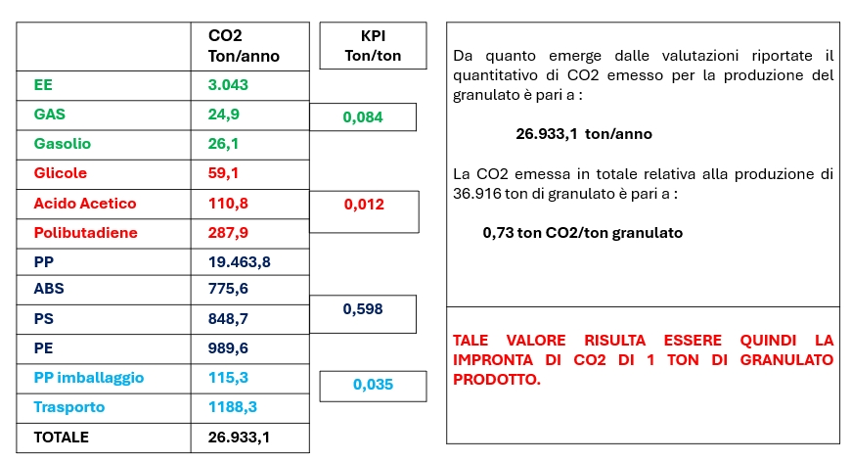

Slide 115
Le nuove strategie per la riduzione delle emissioni di CO2

Slide 116
Argomenti trattati
        Il nuovo Meccanismo Emission trading : da ETS a ETS 2 (origini , evoluzione e sviluppo futuro).
Il Carbon Board Adjustment Mechanism (CBAM) e la sua integrazione nella politica UE sui gas climalteranti.
Il Regolamento «Ecodesign for Sustainable Products Regulation» (ESPR) ed il Passaporto Digitale di Prodotto (DPP).
I cambiamenti climatici (gas climalteranti) nella ISO 50001 e nella nuova UNI EN 11339 .
Possibili sviluppi del valore economico della CO2

Slide 117
Il meccanismo dell’emission trading (ETS)
Il sistema per lo scambio di quote di emissioni nell'Unione europea (EU ETS) è stato istituito dalla direttiva 2003/87/CE e costituisce il riferimento essenziale della politica dell'Unione in materia di clima.
Dalla emissione del regolamento (UE) 2021/111 (c.d. legge UE sul clima) si può affermare che è derivata la revisione della direttiva 2003/87/CE costituisce parte del pacchetto di proposte “Fit For 55%”, generando la nuova versione denominata:
ETS – 2.
Di fatto il campo di applicazione della direttiva ETS è stato integrato con l'inclusione graduale di nuovi settori, oltre a quelli già regolati, fino a giungere alla nuova formulazione con il cosiddetto ETS – 2.

Slide 118
Campo di applicazione ETS 2 - 1
Marittimo - Dal 2024 è infatti prevista la graduale estensione del sistema ETS alle emissioni prodotte dal trasporto marittimo .
Edifici, trasporto stradale, altri settori industriali - Dal 2025, è prevista l'estensione del campo di applicazione alle emissioni di gas ad effetto serra a questi settori, disponendo di un quantitativo totale di quote (c.d. cap) separato e di uno specifico fattore lineare di riduzione.
Aviazione - Per il settore dell'aviazione, è stato confermato l'assoggettamento al sistema ETS delle sole emissioni rilasciate dai voli interni allo spazio economico europeo (SEE) fino al 31/12/2026 (proroga del c.d. “stop the clock"). Entro il 1° luglio 2026 valuterà lo stato di attuazione del sistema internazionale per la compensazione e riduzione delle emissioni di carbonio del trasporto aereo internazionale (CORSIA).
Impianti stazionari - Incenerimento dei rifiuti - 1° gennaio 2024, degli obblighi di monitoraggio e comunicazione delle emissioni agli impianti di incenerimento dei rifiuti urbani con una potenza termica nominale totale superiore a 20 MW.

Slide 119
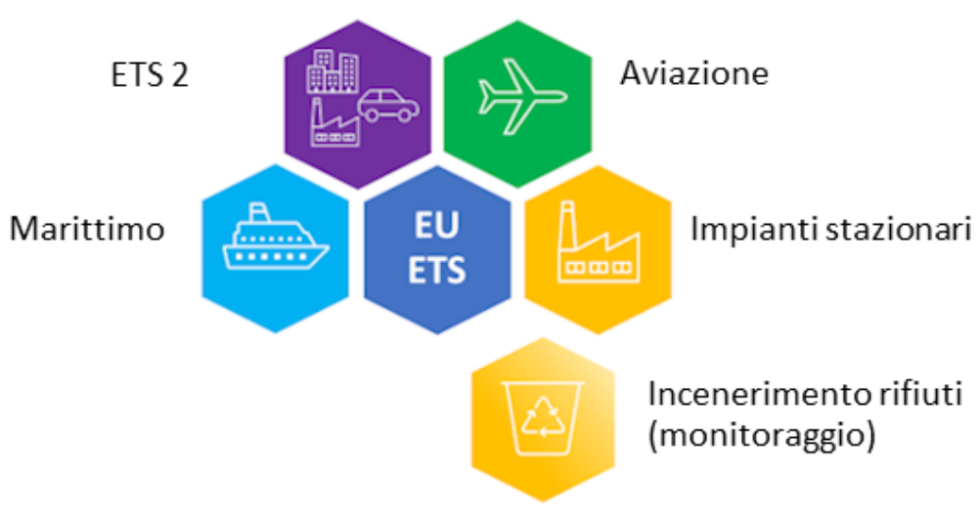
Campo di applicazione ETS 2 - 2

Slide 120
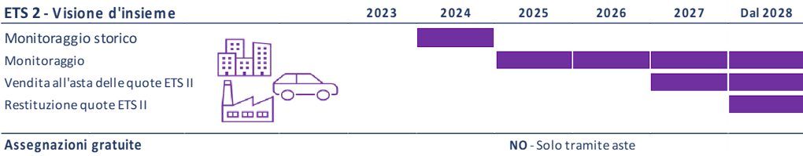
Lo sviluppo del meccanismo ETS 2
La revisione della direttiva prevede una progressiva riduzione delle assegnazioni gratuite, fino ad arrivare all'azzeramento nel 2026 per le emissioni del trasporto aereo; per i settori interessati al nuovo meccanismo la restituzione delle quote ETS 2 avrà inizio nel 2028 per completarsi entro il 2034 (integrazione con il CBAM) .

Slide 121
Il Carbon Board Adjustment Mechanism -1
Il CBAM è un regolamento della UE attivo dal gennaio 2024 e costituisce un meccanismo di compensazione delle emissioni di carbonio incorporate nella merce prodotta fuori dalle frontiere dell 'Unione europea, che vengono scontate mediante l'acquisto e l'annuale restituzione di certificati rappresentativi delle emissioni di C02 (certificati CBAM).
Il CBAM troverà applicazione per le merci ad alta intensità di carbonio elencatene all'allegato I al Regolamento ed in particolare per i settori produttivi :
cemento e prodotti in cemento;
energia elettrica;
fertilizzanti minerali e chimici;
prodotti in ferro e acciaio;
prodotti in alluminio;
idrogeno.
L’elenco delle merci CBAM sarà ulteriormente ampliato, con l'obiettivo di includervi, entro il 2030, tutti i prodotti già assoggettati alla normativa ETS.

Slide 122
Il Carbon Board Adjustment Mechanism - 2
L'attuazione della misura sarà gestita in due fasi:
una prima fase transitoria che, stando all'attuale Regolamento, inizierà a decorrere dal gennaio 2024.
una seconda fase attuativa che inizierà a partire dal 1 gennaio 2026.
Nella fase transitoria il Regolamento prevede solamente obblighi di rendicontazione.
Gli importatori di merci CBAM o i loro rappresentanti doganali indiretti saranno tenuti a presentare alla Commissione una relazione trimestrale, in cui sono specificati:
la quantità totale di ciascun tipo di merce CBAM importata nel trimestre;
le emissioni di C02 incorporate in tali merci;
gli eventuali costi sostenuti nel Paese di origine in relazione a tali emissioni.
I dati inclusi nelle relazioni CBAM saranno controllati dalla Commissione.

Slide 123
Obblighi derivanti dalla CBAM - 1
I dichiaranti CBAM avranno l'obbligo di:
calcolare la quantità di C02 incorporata nelle merci CBAM importate, e conservare le informazioni utilizzate per calcolare le emissioni per un periodo di 4 anni.
acquistare i certificati CBAM necessari a compensare le emissioni incorporate nella merce CBAM importata nell'anno precedente. restituire i certificati CBAM attraverso il registro CBAM.
I dichiaranti CBAM saranno inoltre obbligati a:
restituire entro il 31 maggio di ogni anno i certificati corrispondenti alla quantità di emissioni di C02 incorporate nella merce CBAM importata durante l'anno solare.

Slide 124
Obblighi derivanti dalla CBAM - 2
presentare la dichiarazione annuale CBAM entro il 31 maggio di ogni anno solare. Tale dichiarazione deve includere:
la quantità totale di merci CBAM importate nell'anno solare precedente;
le emissioni totali di C02 incorporate in tali merci;
il numero totale di certificati CBAM restituiti;
copia della relazione di verifica delle emissioni rilasciata da un organismo accreditato.
garantire che le emissioni totali di C02 riportate nella dichiarazione CBAM siano verificate da un organismo accreditato. Tale status sarà concesso ai verificatori accreditati nell'ambito del sistema ET S e ai verificatori CBAM specificamente accreditati dagli Stati Membri.

Slide 125
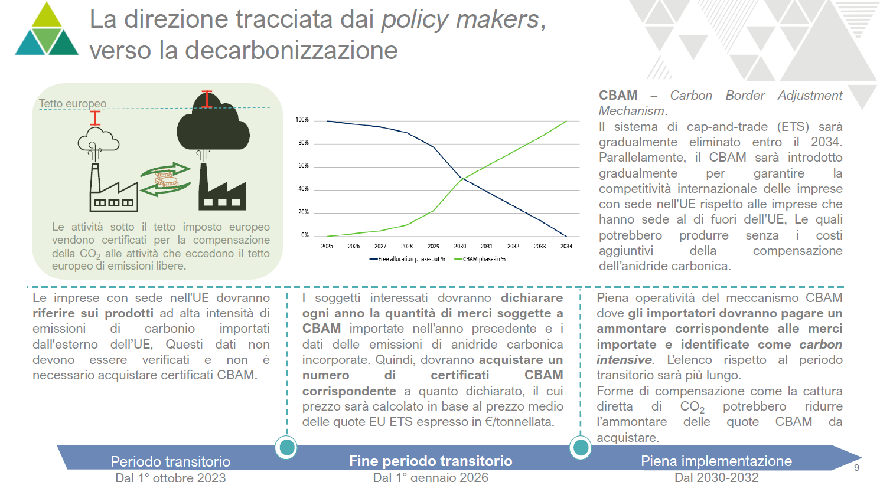
Evoluzione della politica UE sulla CO2
In funzione di quanto mostrato sulla evoluzione del meccanismo ETS, quella che segue è una immagine sintetica di quale sia la Politica della UE nel campo della gestione delle emissioni di CO2, affrontando anche il problema degli scambi commerciali con i paesi extra UE.

Slide 126
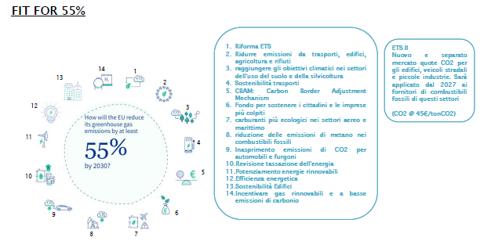
FIT FOR 55% in sintesi

Slide 127
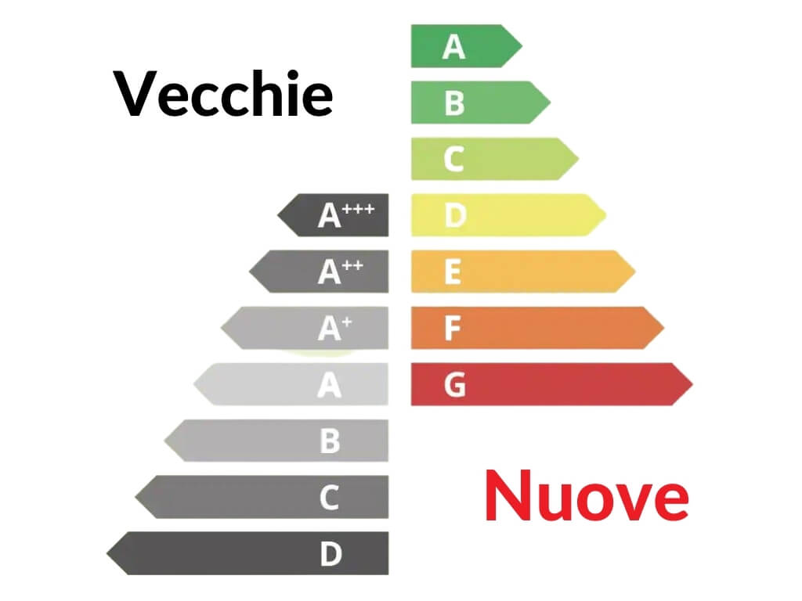
Dalla Direttiva EuP alla ErP
Dal 2005 la UE ha messo l’Ecodesign al centro della propria politica sui prodotti; si sono susseguite nel tempo :
Direttiva EuP = Energy Using Products (2005/32/EC)
Direttiva ErP = Energy Related Products (2009/125/EC)
EuP = uso, generazione, trasporto e misura di energia (es. elettricità, gas, combustibili fossili), incluso beni di consumo quali caldaie, scaldabagno, computer, televisori e prodotti industriali quali trasformatori, ventilatori industriali e forni industriali.
ERP = non necessariamente uso di energia ma ciò che ha un impatto sull‘energia e che può contribuire al risparmio di energia, quali finestre, materiali isolanti o accessori per le sale da bagno o cucine (es. riduttori di flusso).

Slide 128
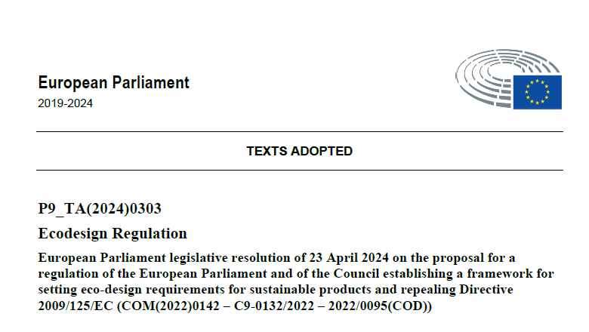
Ecodesign for Susteinable Product Regulation - ESPR

Slide 129
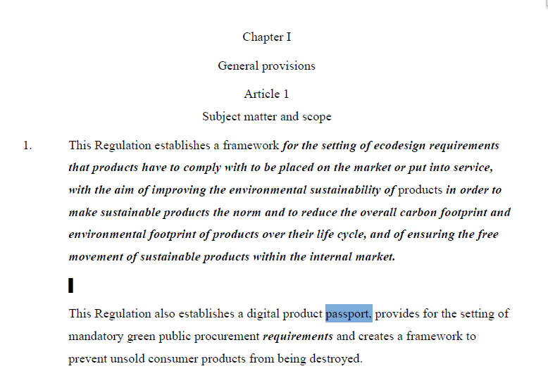
Oggetto ed ambito applicazione dell’ ESPR

Slide 130
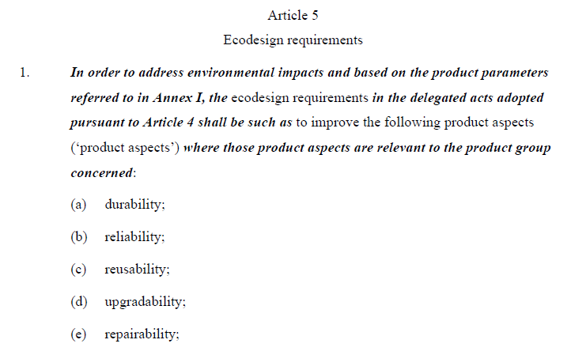
Specifiche dell’Ecodesign - 1

Slide 131
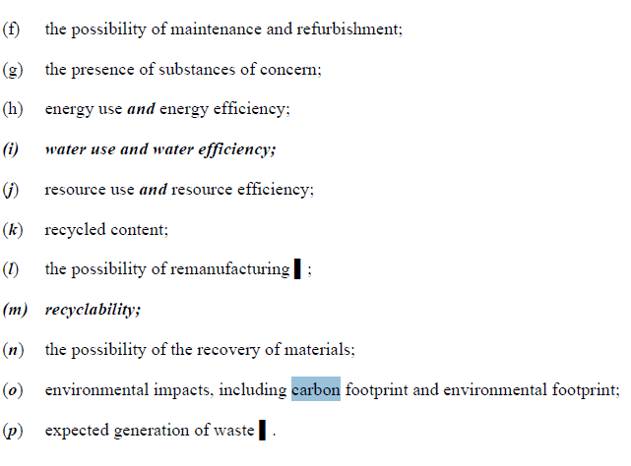
Specifiche dell’Ecodesign - 2

Slide 132
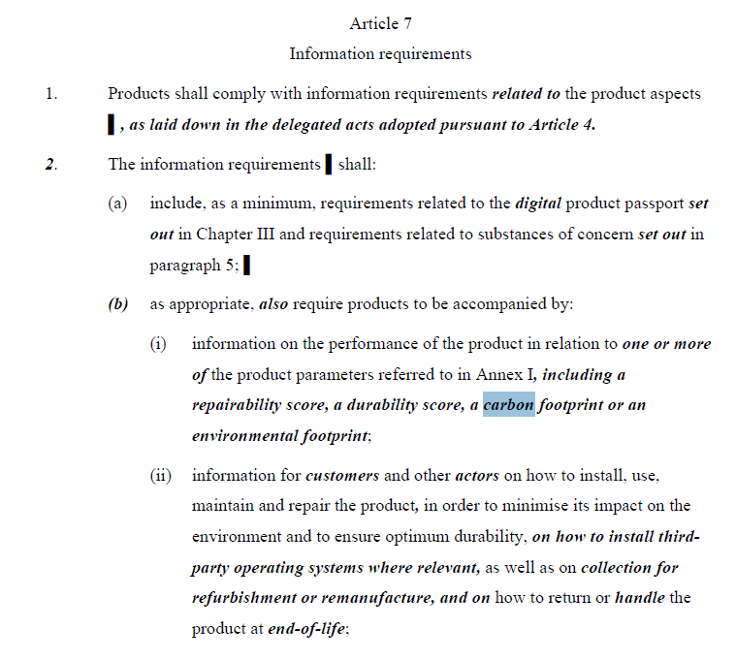
Informazioni richieste per la ESPR

Slide 133
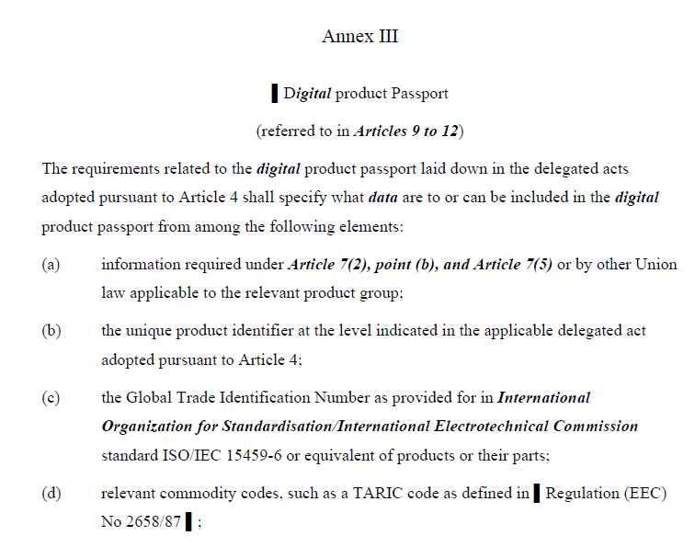
Il DPP - 1

Slide 134
Il DPP - 2
Tramite il passaporto digitale del prodotto (Digital Product Passport - DPP) il Regolamento fornisce un quadro per fissare obblighi di informazione sulla sostenibilità ambientale dei prodotti
Il DPP è pensato con lo scopo di consentire ai prodotti di essere contraddistinti e identificati e rimanda alle informazioni pertinenti sulla circolarità e la sostenibilità e trasmetterli ai clienti.
Da rilevare come nei contenuti del DPP rientri la valutazione ambientale del prodotto sia come CFP che come EFP.

Slide 135
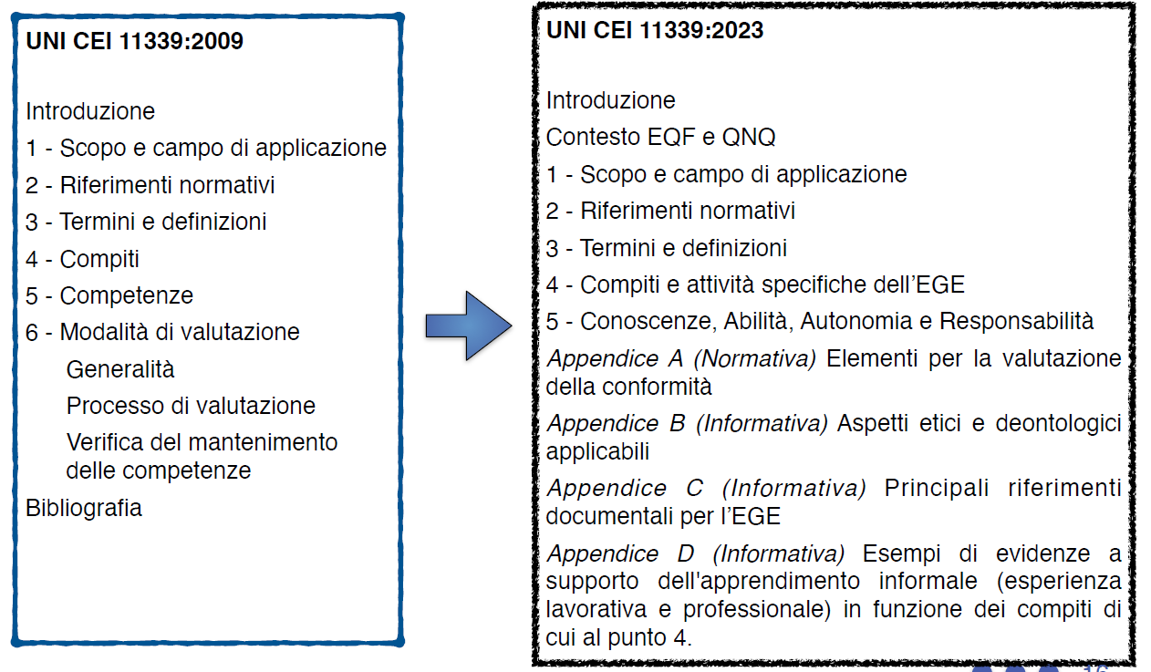
Il nuovo standard UNI CEI 11339 e la componente ambientale

Slide 136
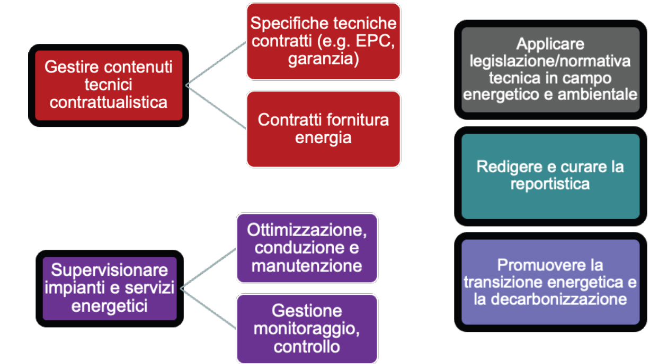
UNI CEI 11339:2023 - Compiti ed attività

Slide 137
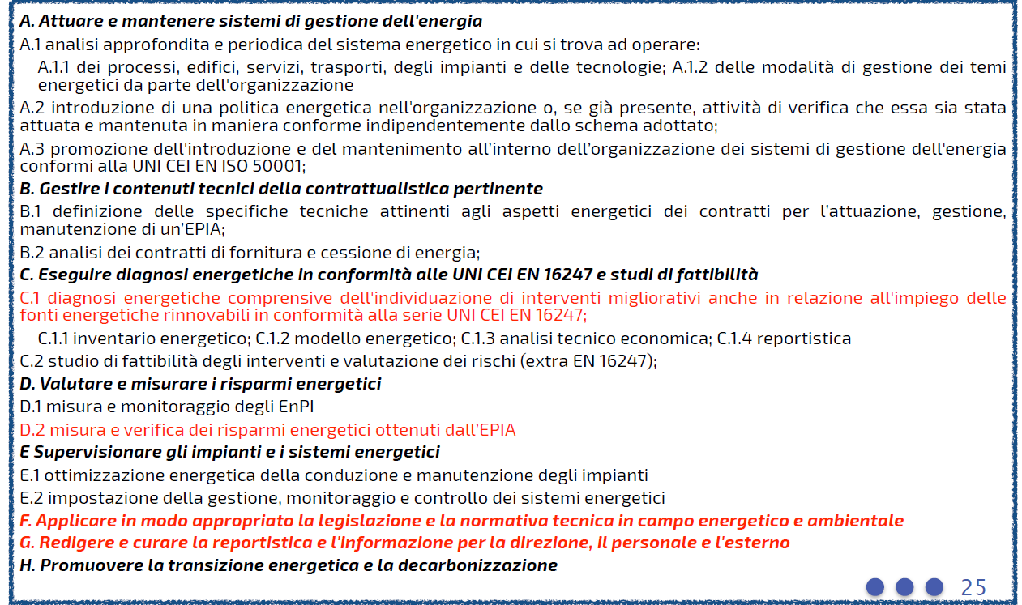
UNI CEI 11339:2023 contenuti principali

Slide 138
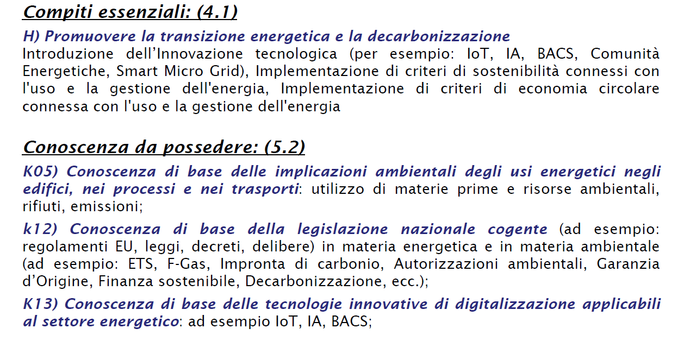
Le novità della UNI CEI 11339:2023 - 1

Slide 139
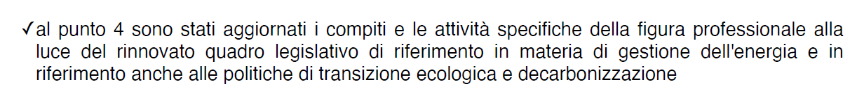
Le novità della UNI CEI 11339:2023 - 2

Slide 140
UNI EN ISO 50001 e la componente ambientale
E’ in atto un avvicinamento tra i sistemi di gestione dell’energia e le tematiche ambientali, come conseguenza alle politiche ambientali sviluppate a livello internazionale e prima tra tutte da quella della UE.
Un elemento concreto è il progetto di norma ISO/CD 24492 : « Energy management and energy saving – Decarbonization – Requirements and guidance for use».
Questo progetto di norma costituisce un emendamento allo standard ISO 50001:18,
Denominato Amd 1: 2024.

Slide 141
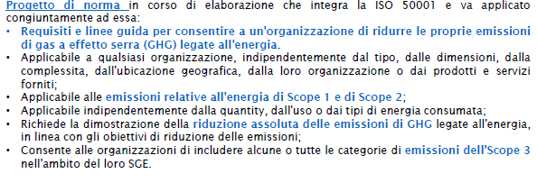
ISO 50001:2018 e ISO/CD 24492
In sostanza la ISO/CD 24492 consiste in un :

Slide 142
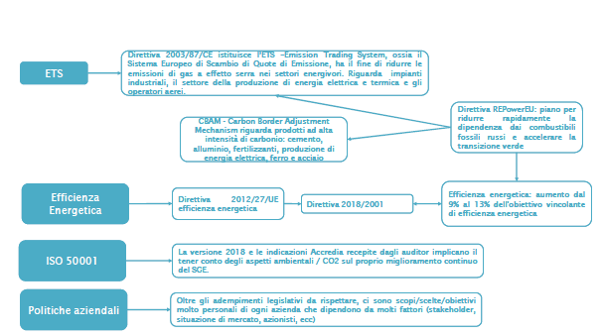
ISO 50001-2018, ETS ed Efficienza Energetica

Slide 143
Il valore della riduzione delle emissioni di gas climalteranti
Analizzando la situazione attuale del mercato e le proiezioni possibili abbiamo la seguente situazione della valorizzazione della CO2 (intesa sempre come gas climalteranti) :
- Secondo EU ETS Trading system «attuale» un valore attuale è circa 85,45 €/ton, con un andamento in crescita con la tendenza a superare il 100 €/ton entro il 2030 (ma il trend potrebbe accelerare).
Il valore del mercato «volontario» è di difficile definizione, in quanto varia dall’interesse e dalla utilità che l’acquirente da alla CO2; un valore attuale è pari a circa 10 €/ton.
A fronte della completa applicazione dell’ETS 2 si prevede che un prezzo delle quote pari a 45€ (a prezzi del 2020, adeguati all’inflazione) ; in caso di aumento si potrebbe ricorrere al rilascio di quote aggiuntive dalla riserva di stabilità del mercato ETS 2.

Slide 144
Considerazioni sulla valorizzazione delle emissioni di CO2
Analizzando il meccanismo di composizione del valore della componente di emissione dei gas climalteranti (CO2) i meccanismi che si possono individuare sono 2 :
Costo per la azienda per ridurre la emissione di 1 ton (o altra unità di peso) di CO2.
Valutazione del «danno» che la emissione di 1 ton di CO2 può causare.
Il primo meccanismo è quello che sembra generare la valorizzazione attuale, almeno del mercato «obbligato»; il secondo dovrebbe essere originato dalla messa a punto di un sistema condiviso per la quantizzazione del danno arrecato all’ecosistema dalle emissioni di CO2.
Tale ultima pratica è utilizzata nella LCA che, anche quando non arriva alla determinazione di un valore economico attribuisce «un punteggio» alle singole emissioni in aria, acqua, suolo, come pure al consumo di risorse naturali non rinnovabili.
Un tentativo da parte della UE è stato eseguito ed in parte sperimentato tramite la metodologia «Externè» (valutazione dei costi delle «esternalità» ambientali di un prodotto o attività).
Per informazione (con un aggiornamento ante 2020) il valore del «danno prodotto» (o producibile) da 1 ton di CO2 calcolato con Externè era decisamente superiore a 100 €/ton.

Slide 145
Green conditionalities ed utilizzo emissioni CO2 nei bandi Regionali - 1
Le Green Conditionalities «compaiono» come termine nella legislazione nazionale con il Decreto del Ministro dell’Ambiente e della Sicurezza Energetica del 10 luglio 2024 n. 256 recante la disciplina delle modalità e dei criteri per il soddisfacimento delle condizioni di cui all’articolo 3, commi 5, 6 e 8, del decreto-legge 131 del 2023
Di fatto si pongono le condizioni in base alle quali le aziende «elettrivore» possono accedere ai benefici di riduzione delle accise sul costo dell’energia elettrica.
Viene considerata la produzione di Energia elettrica da rinnovabili, come pure la riduzione diretta di emissioni di CO2 (aziende sottoposte a ET) come equivalente ad azioni di riduzione del consumo di energia elettrica

Slide 146

Green conditionalities ed utilizzo emissioni CO2 nei bandi Regionali - 2
Il bando della Regione Lazio «Coesione Italia 21 – 27» pone come vincolo per l’ammissione ai benefici del bando (finanziamento a fondo perduto) il raggiungimento della riduzione delle emissioni di CO2 pari ad almeno il 30% con interventi congiunti di riduzione dei consumi di energia e realizzazione di impianti di produzione di energia elettrica da fonti rinnovabili

Slide 147
Conclusioni
Tutto quanto detto porta verso una situazione in cui il «valore della CO2» è destinato a far parte sia di tutte le valutazioni sulla convenienza di interventi di efficientamento energetico, come pure divenire una componente del prezzo dei prodotti finali.
Questo comporta per tutti gli addetti ai lavori (ed in particolare a chi si occupa degli aspetti energetici di imprese ) di essere in grado di fornire assistenza anche sul calcolo della quantizzazione della CO2 «in gioco».
Parimenti per le istituzioni la necessità sia di poter verificare la veridicità delle asserzioni sui quantitativi in gioco (ed in questo contesto la figura degli EGE anche alla luce della 11339 – 24 ed in generale dei SGE – ISO 50001 divengono fondamentali) come pure di stabilire la corretta valorizzazione economica della CO2.

Slide 148

Grazie a tutti per la attenzione e sottovoce vi saluto….per non svegliarvi.
Ing. Raffaele Scialdoni rscialdoni@hotmail.com

Slide 149
MA SE IL TEMPO LO CONSENTE E PER CHI FOSSE ANCORA SVEGLIO

Slide 150
Eco.it (Pre.consultant – Paesi Bassi) 2014
E’ un SW per la esecuzione della LCA, semplificato.
E’ definito “ Quick Screening Tool”, un SW adatto ad una prima valutazione degli impatti di un prodotto, materiale o sistema.
Non è per “esperti” e riporta le seguenti fasi della vita :
Produzione
Utilizzo
Smaltimento
I risultati sono espressi o in “Emissioni di CO2” o “Ecopunti” (ReCiPe) ed il SW ha al proprio interno una banca dati di oltre 500 dati di impatti relativi a :
Materiali
Processi
Produzione di energia
Trasporti
Smaltimento
La banca dati è aggiornata al 2014. Esiste un apposito SW che permette di aggiungere dati alla Banca esistente

Slide 151


Slide 152

ECO.IT - 2

Slide 153
Applicazione al calcolo della CFP di condizionatore 18.000 btu - 3
Assemblaggio : 10 KWe e 5 MJ termici
Imballaggio :
Materiale : cartone 1 kg – PP foglio 0,3 kg
Trasporto al consumo :
Milano Roma treno
Roma Ascoli autotreno
Utilizzo
Consumo di ee : 700 kwh /anno
Vita utile 15 anni
Smaltimento
Plastiche : riciclo 35%, Combustione 15%, Landfilling 50%
Metalli : riciclo 90% , Landfilling 10%
Ss |  |  |  |  |  | 18
Cast iron |  |  |  |  |  | 1
Rame tubi |  |  |  |  |  | 10
Rame fili |  |  |  |  |  | 4
Alluminio foglio |  |  |  |  |  | 3
HIPS |  |  |  |  |  | 5
PVC |  |  |  |  |  | 1,3
PS |  |  |  |  |  | 2
Propano/butano |  |  |  |  |  | 0,8
Vetro |  |  |  |  |  | 2
Carta |  |  |  |  |  | 0,9
Composizione (peso in kg) totale 48 kg (unità interna + unità esterna)

Slide 154

Eco.it Condizionatore - 4

Slide 155

Eco.it Condizionatore - 5

Slide 156

Eco.it Condizionatore - 6

Slide 157

Eco.it Condizionatore - 7

Slide 158


Eco.it Condizionatore - 8

Slide 159

Eco.it Condizionatore - 9

Slide 160


Slide 161
IL SW EUP ECOREPORT (versione 2024)

Slide 162
La metodologia per l'ecodesign dei prodotti correlati all'energia (MEErP d'ora in poi) consiste in una valutazione tecnico-economica - ambientale di uno specifico gruppo di prodotti. Questa valutazione è il principale passaggio analitico nella implementazione della direttiva sull'ecodesign per uno specifico gruppo di prodotti.
Dal 2013 l'attuale metodologia MEErP è in uso e considerata adatta allo scopo. Tuttavia, poiché è già trascorso del tempo in questo campo molto dinamico, è evidente la necessità di un aggiornamento.
L'aggiornamento del MEErP presentato dal JRC su richiesta della DG GROW copre le seguenti aree:
1) l'aggiornamento dello strumento EcoReport;
2) un'inclusione più sistematica degli aspetti di efficienza dei materiali e degli aspetti di impronta ambientale/profilo ecologico nelle opzioni di progettazione e nella curva LLCC;
3) un'inclusione più sistematica dei costi del ciclo di vita della società;
4) una valutazione più raffinata degli impatti economici nel compito 7 del MEErP

Slide 163


Slide 164


Slide 165


Slide 166


Slide 167


Slide 168


Slide 169


Slide 170


Slide 171


